Slide 1
자바, 파이썬 기반 머신러닝 빅데이터 활용
음반 쇼핑몰
- Music Store -
2조 : 김민선, 김준희, 류시명, 양민규, 윤정연
발표장소 : 이젠 아카데미 별관 (1401호)
발표일시 : 2020. 04. 14.
발표자: 김 민 선

Slide 2
서비스 소개
프로젝트 개요
기술 상세 – 사용자
기술 상세 – 관리자
목 차

Slide 3


01. 서비스 소개
02
03
04
1) 서비스 소개 (프로젝트)
프로젝트 명 : Music Store
기획 의도
파일 음악은 일회성 (3:42)
짙은 음악 (2:55)
음반의 소유 (3:12)
그에 대한 만족 (3:23)
소중한 나의 음반 (2:50)
서비스 제공 (3:03)
Thanks to 김민선, 김준희, 류시명, 양민규, 윤정연

Slide 4
















01
02. 프로젝트 개요
03
04
2-1) 프로젝트 개발 환경
Front-end
WAS
(Web Application Server)
AJAX
CSS , HTML5, Javascript,
jQuery, Bootstrap
Apache Tomcat
Back-end
Tools
Eclipse, Lombok,
Github
Java, MySQL,
JSP, Spring, MyBatis

Slide 5
01
02. 프로젝트 개요
03
04
2-2) 프로젝트 기간
 | 2019년 |  |  |  | 2020년
 | 11월 |  | 12월 |  | 1월 |  | 2월 |  | 3월 |  | 4월
팀 구성
프로젝트 기획 (아이템 설정, Mock-up)
화면 구현 (HTML, CSS, JS, etc.)
DB설계 (ERD 설계)
Back-end programming (Spring, JSP, Java, etc.)
테스트 및 디버그

Slide 6
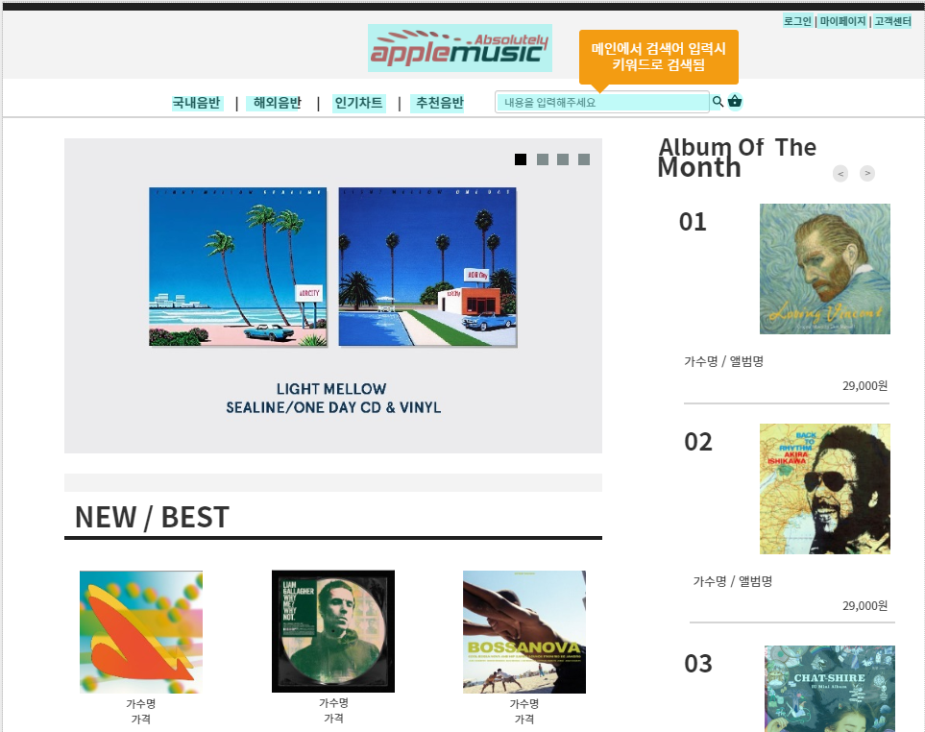
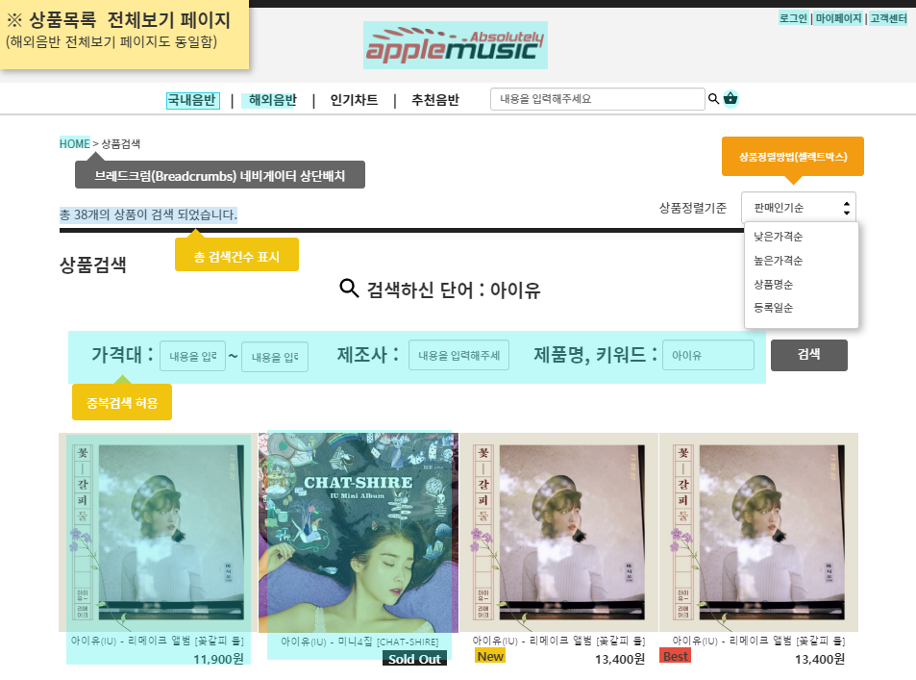
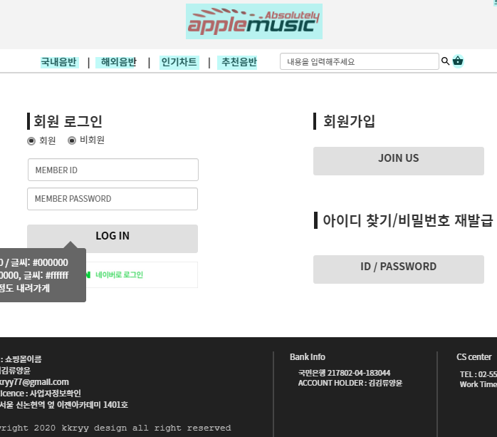
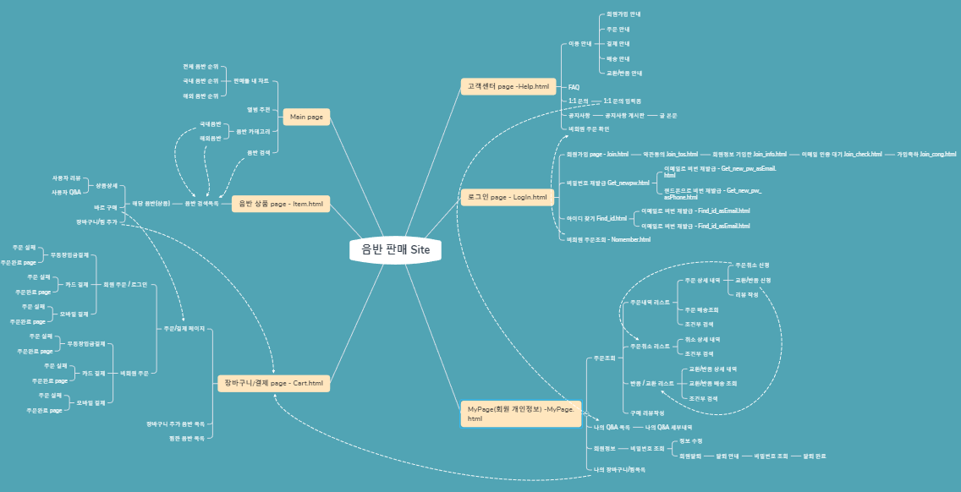
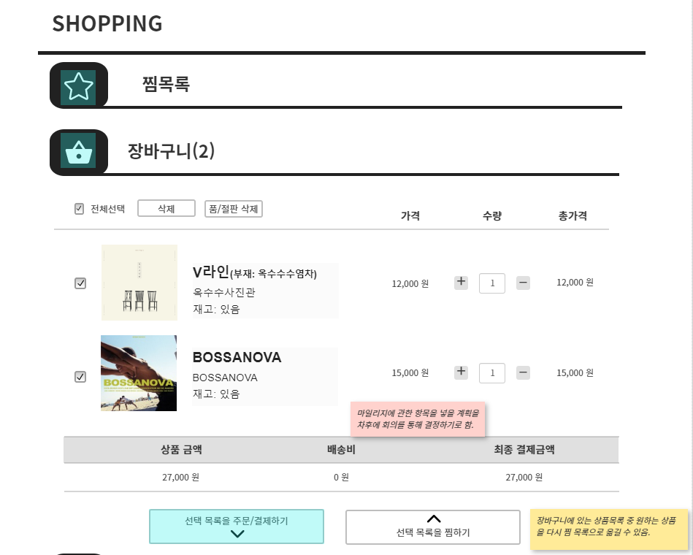
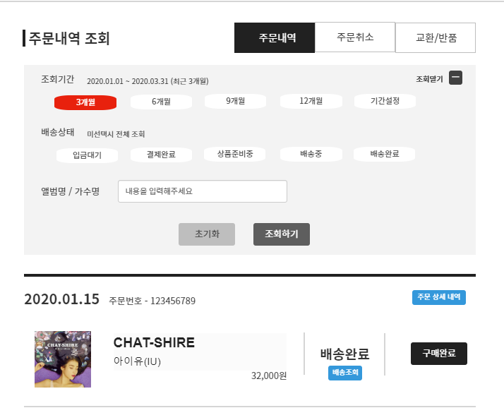
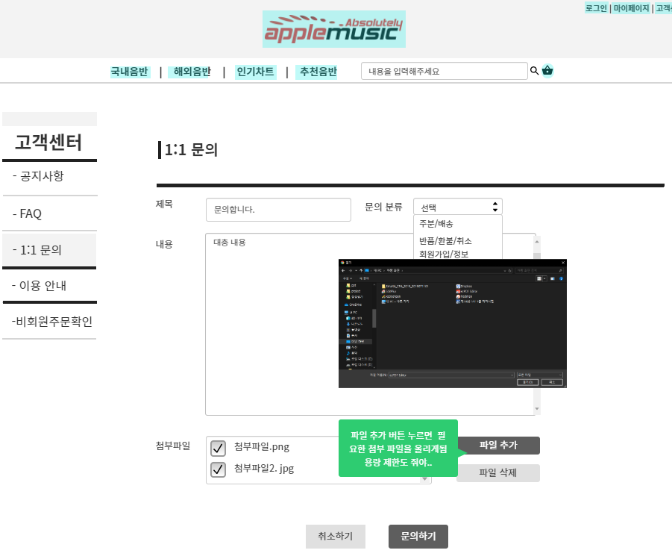
01
02. 프로젝트 개요
03
04
2-3) Homepage mock-up
Kakao Oven
Main
Item
Login
After mind mapping
xMind
Cart
Order management
Board

Slide 7
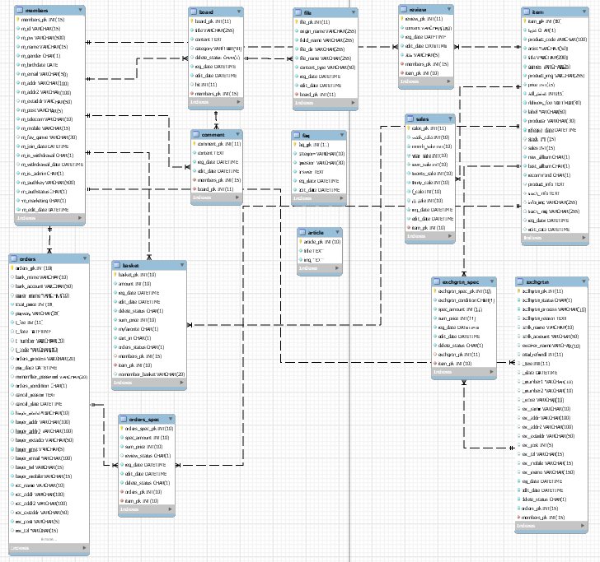
01
02. 프로젝트 개요
03
04
2-4) 데이터베이스 설계
테이블 관계
ERD(Entity Relationship Diagram)
회원
주문
음반
주문상세
게시판
판매량
리뷰
장바구니/찜
파일
기사
교환/반품
댓글
교환/반품 상세
FAQ

Slide 8
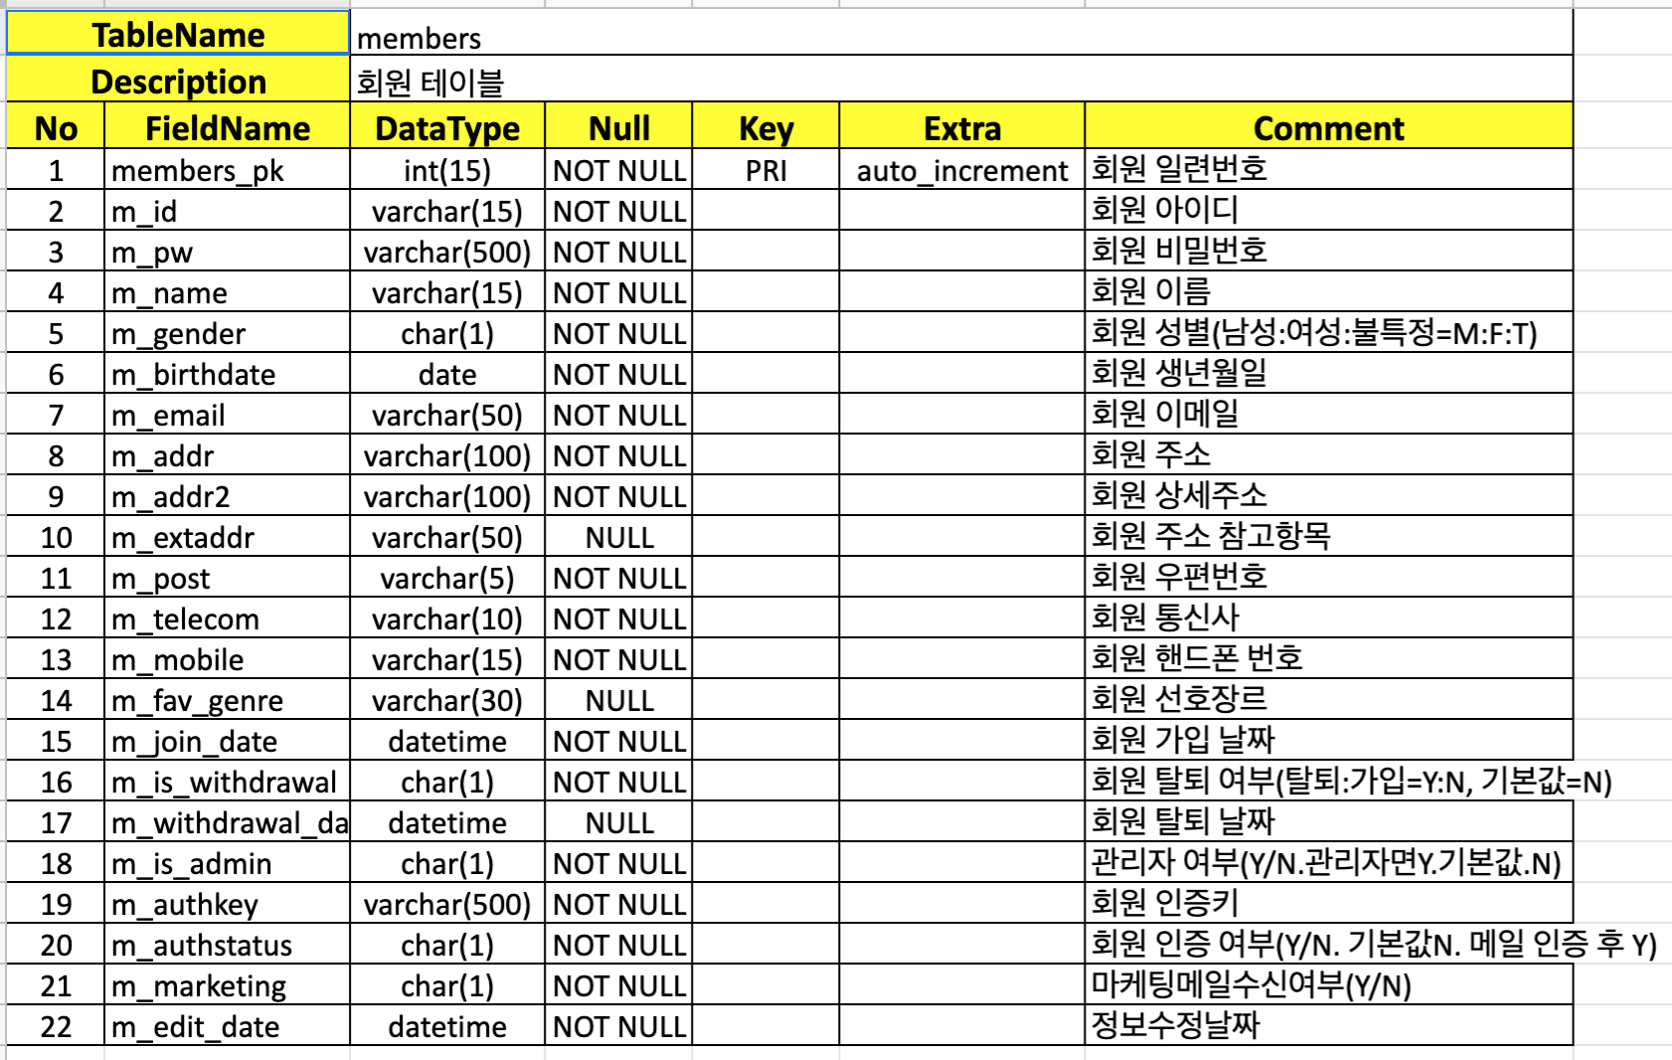
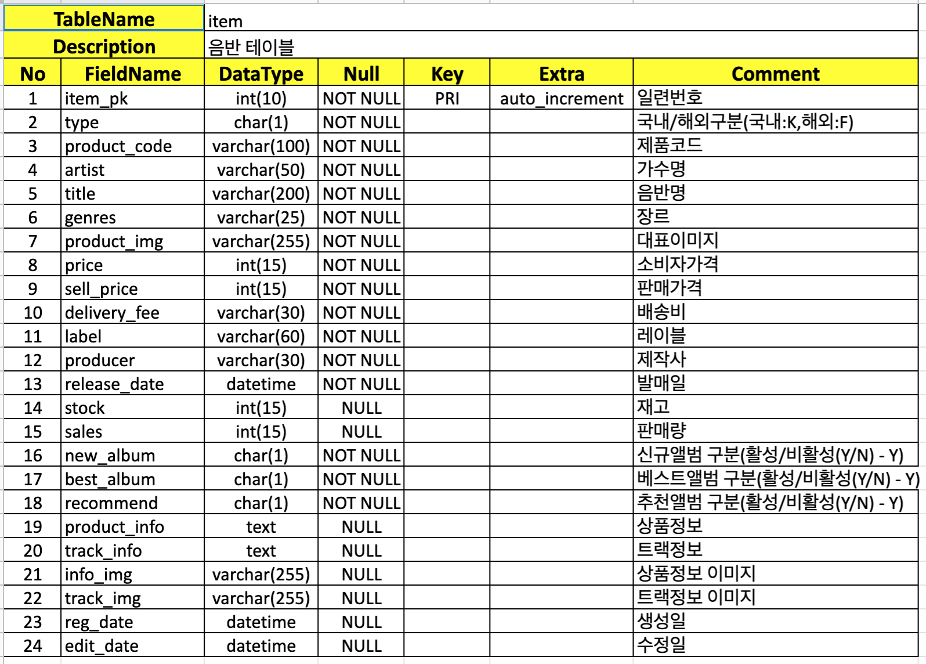
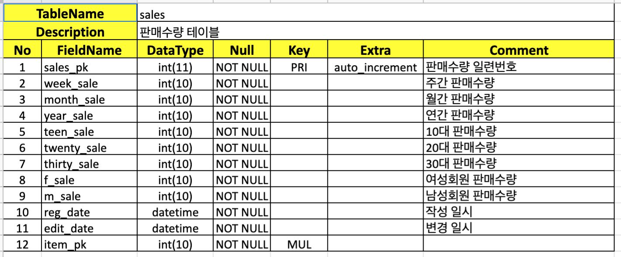
01
02. 프로젝트 개요
03
04
2-5) 테이블 명세서
회원 (members)
음반 (item)
판매수량 (sales)

Slide 9
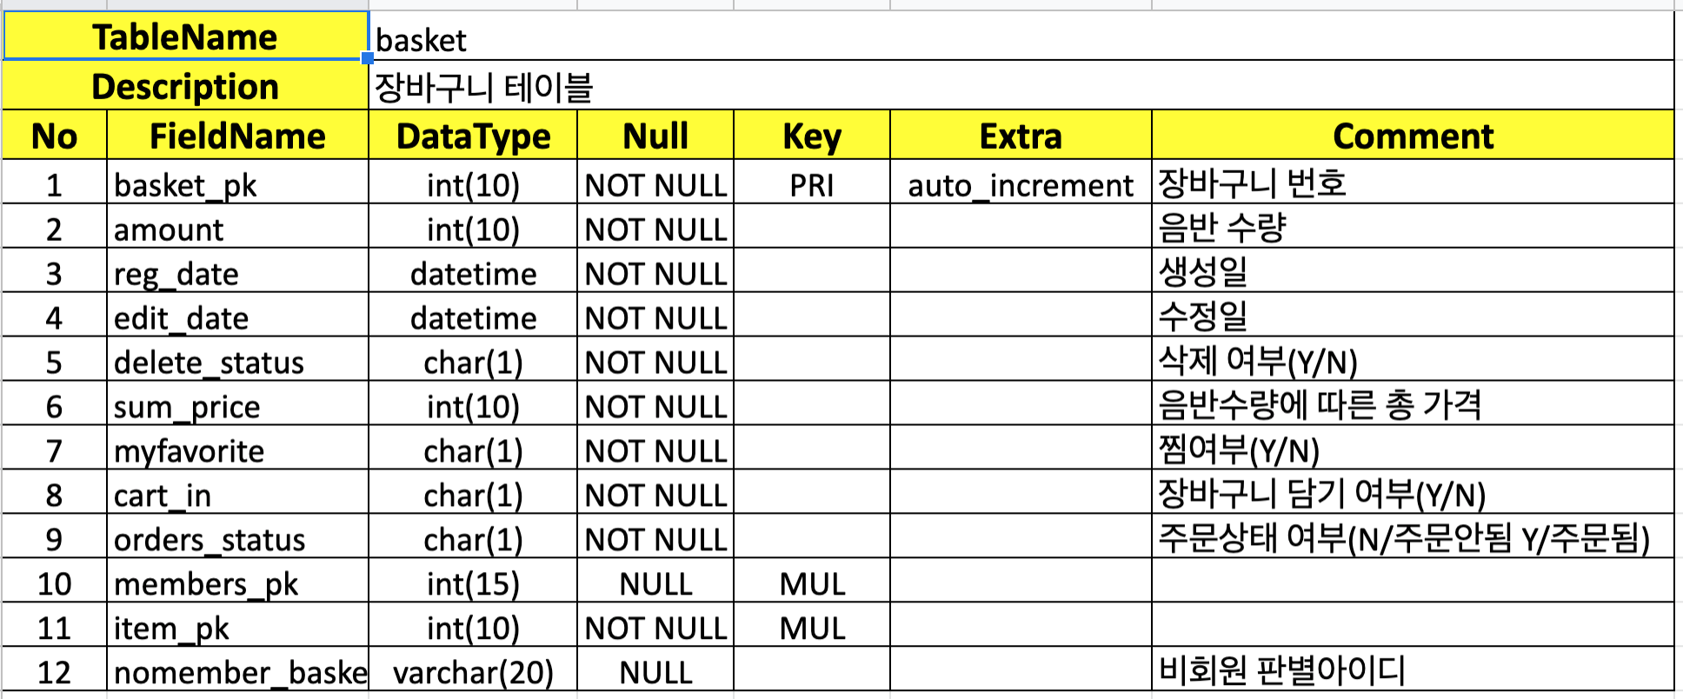
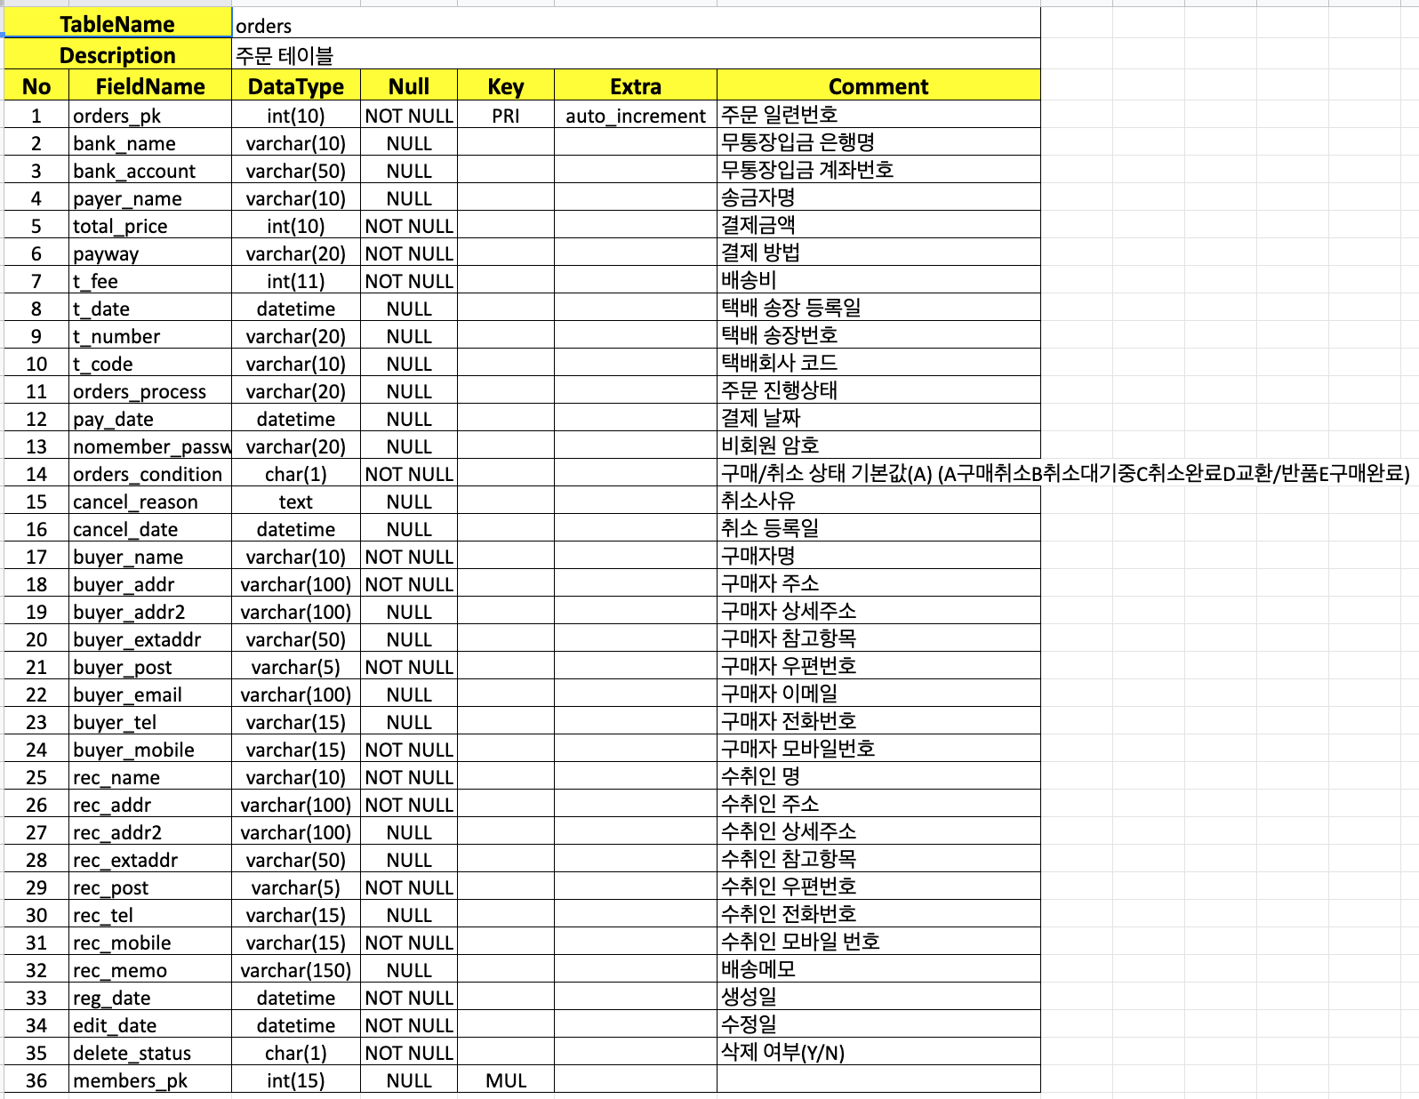
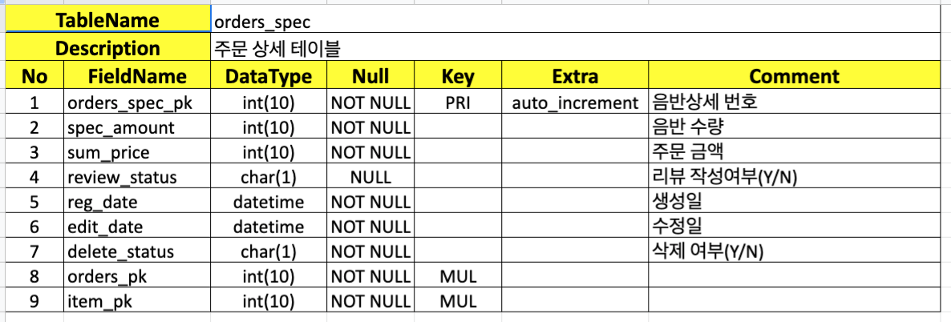
01
02. 프로젝트 개요
03
04
2-5) 테이블 명세서
장바구니 (basket)
주문 (orders)
주문 상세 (orders_spec)

Slide 10
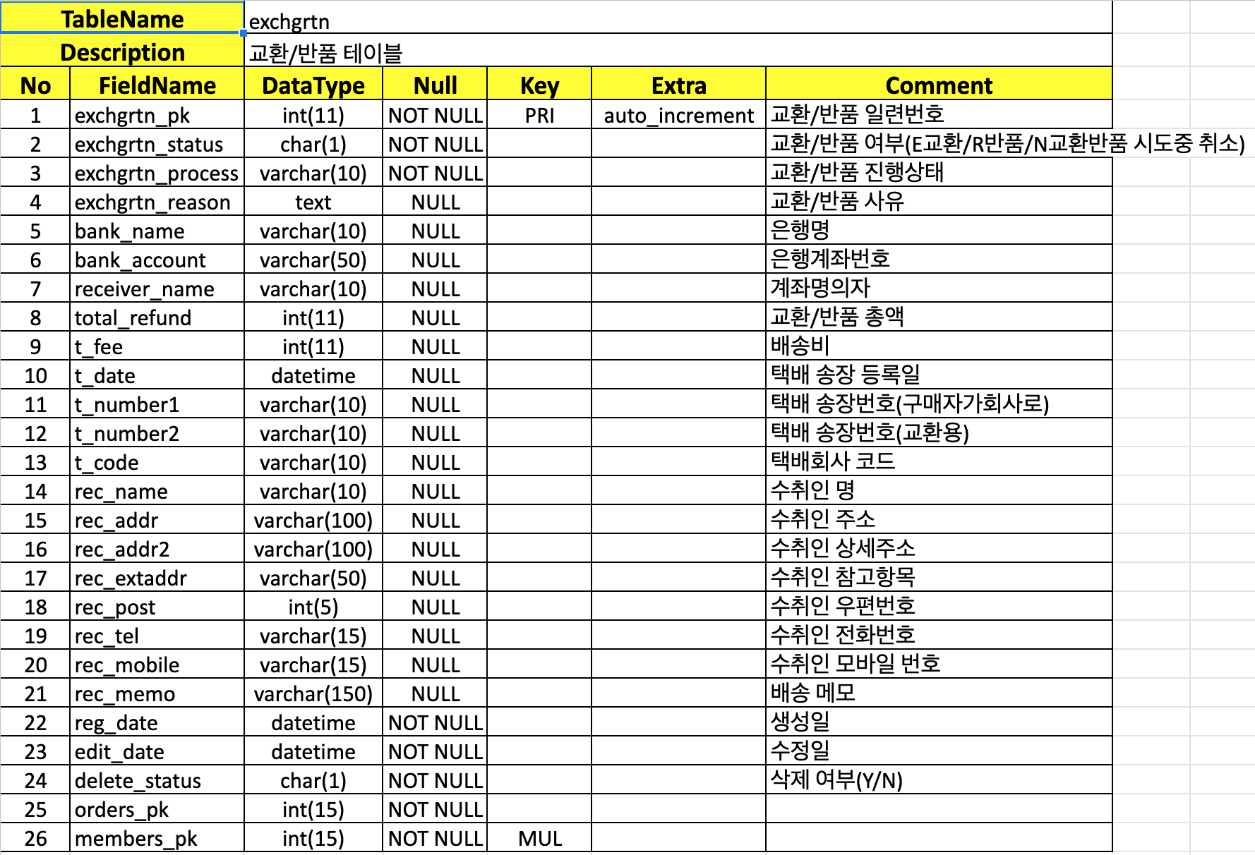
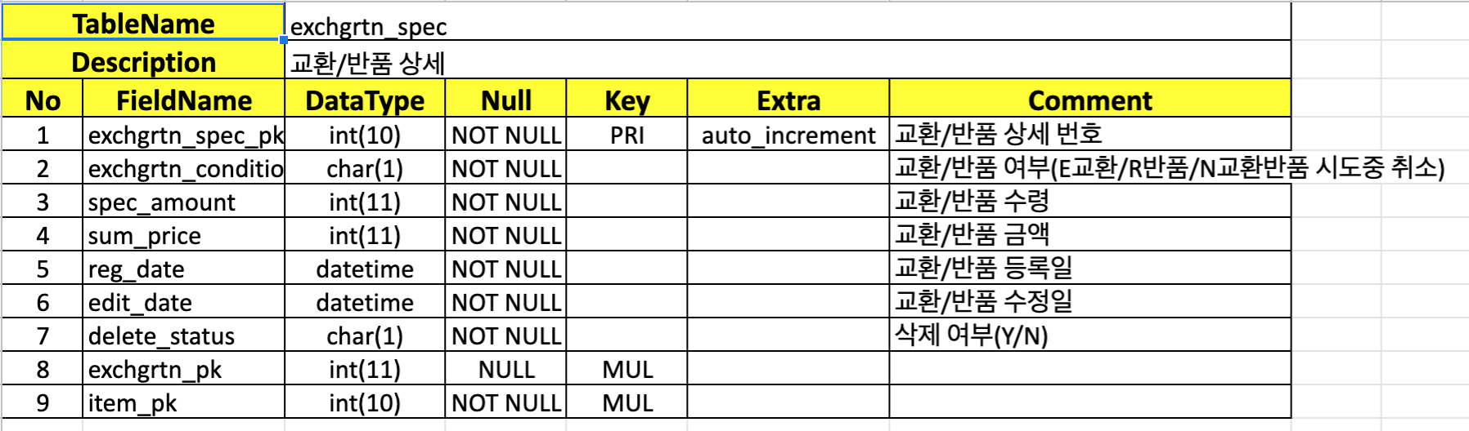
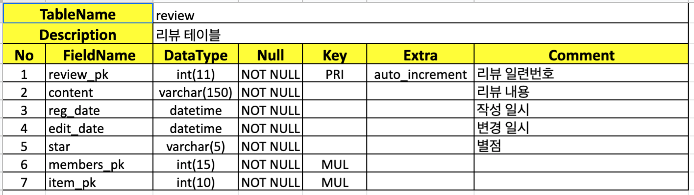
01
02. 프로젝트 개요
03
04
2-5) 테이블 명세서
교환/반품 (exchgrtn)
교환/반품 (exchgrtn_spec)
리뷰 (review)

Slide 11
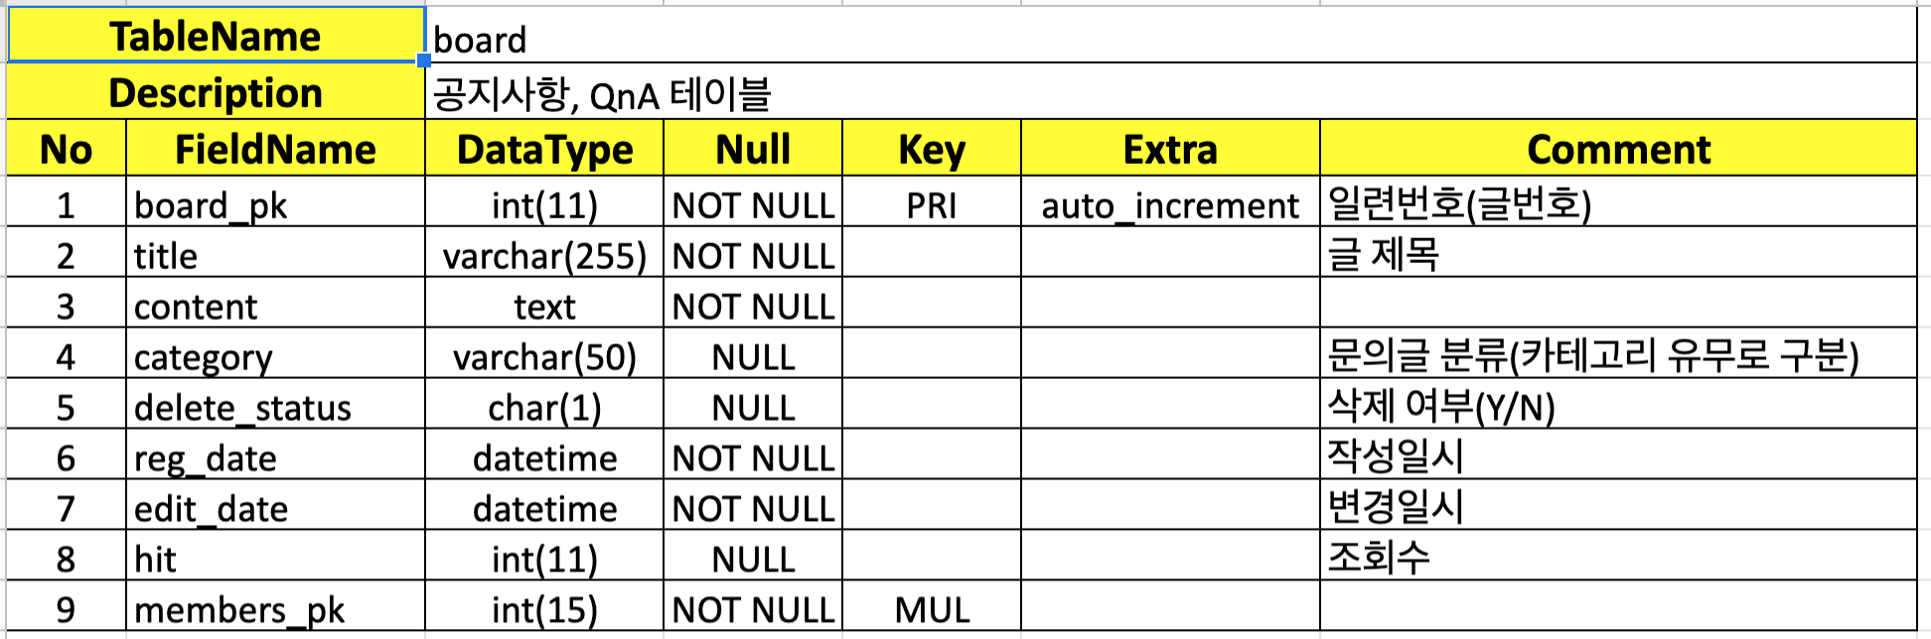
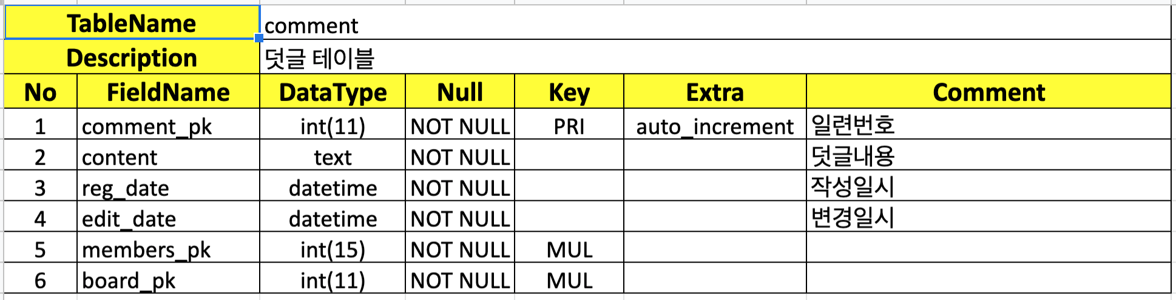
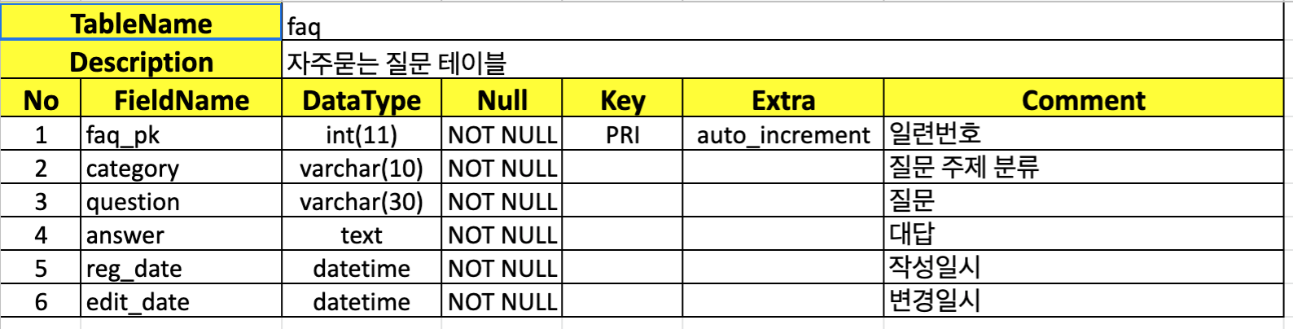
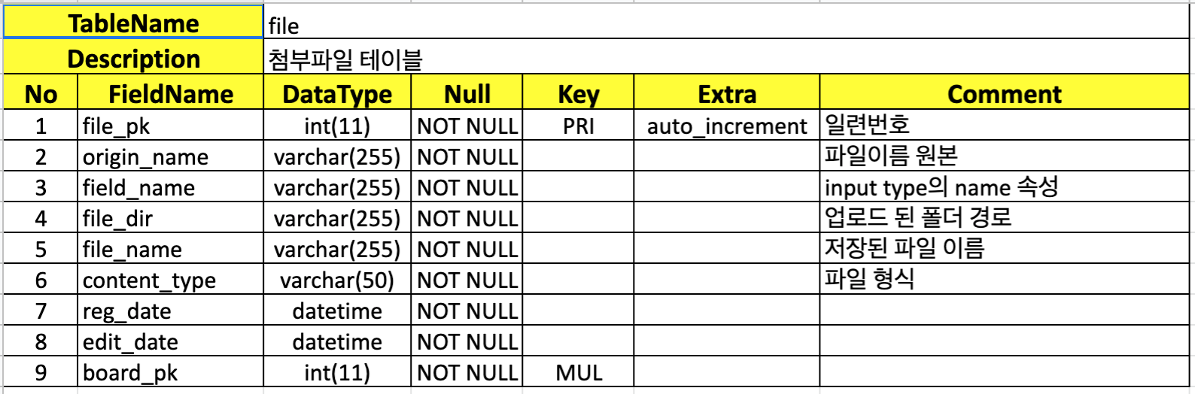
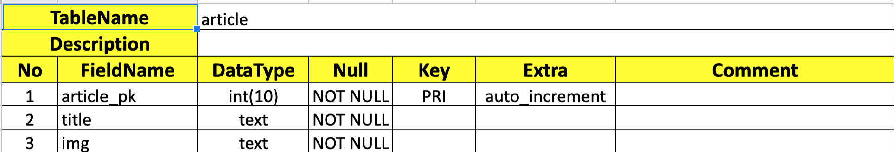
01
02. 프로젝트 개요
03
04
2-5) 테이블 명세서
게시판 (board)
댓글 (comment)
FAQ (faq)
파일 (file)
기사 (article)

Slide 12
홈페이지(공통)
메인 페이지
회원가입 /로그인
음반 페이지
찜목록 / 장바구니
주문 / 결제
마이 페이지
고객센터
인기차트
추천 음반
기술
상세
(사용자)
목 차
ERD

Slide 13
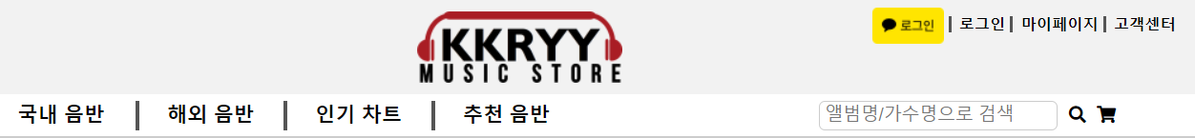
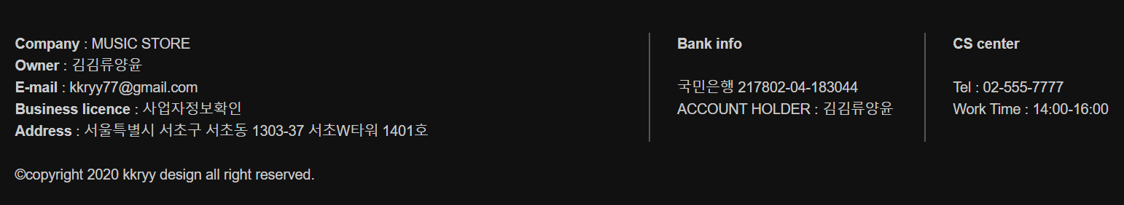
01
02
03. 기술 상세 - 사용자
04
3-1) 페이지 (공통)
1
로고
>> 메인 페이지 이동
Header
로그인시 로그인은 로그아웃으로 변경
관리자 로그인 시 마이페이지에서 관리자 페이지로 변경
2
개인 정보 카테고리
>> 로그인, 마이페이지, 고객센터 서비스 제공
1
2
3
4
5
3
음반 카테고리
>> 음반 상품에 대한 정보 제공
Footer
4
검색창
>> 음반 및 가수명으로 검색 가능
홈페이지의 관리자 정보 제공
5
찜목록 / 장바구니
>> 음반 찜, 구매를 위한 장바구니 이동

Slide 14
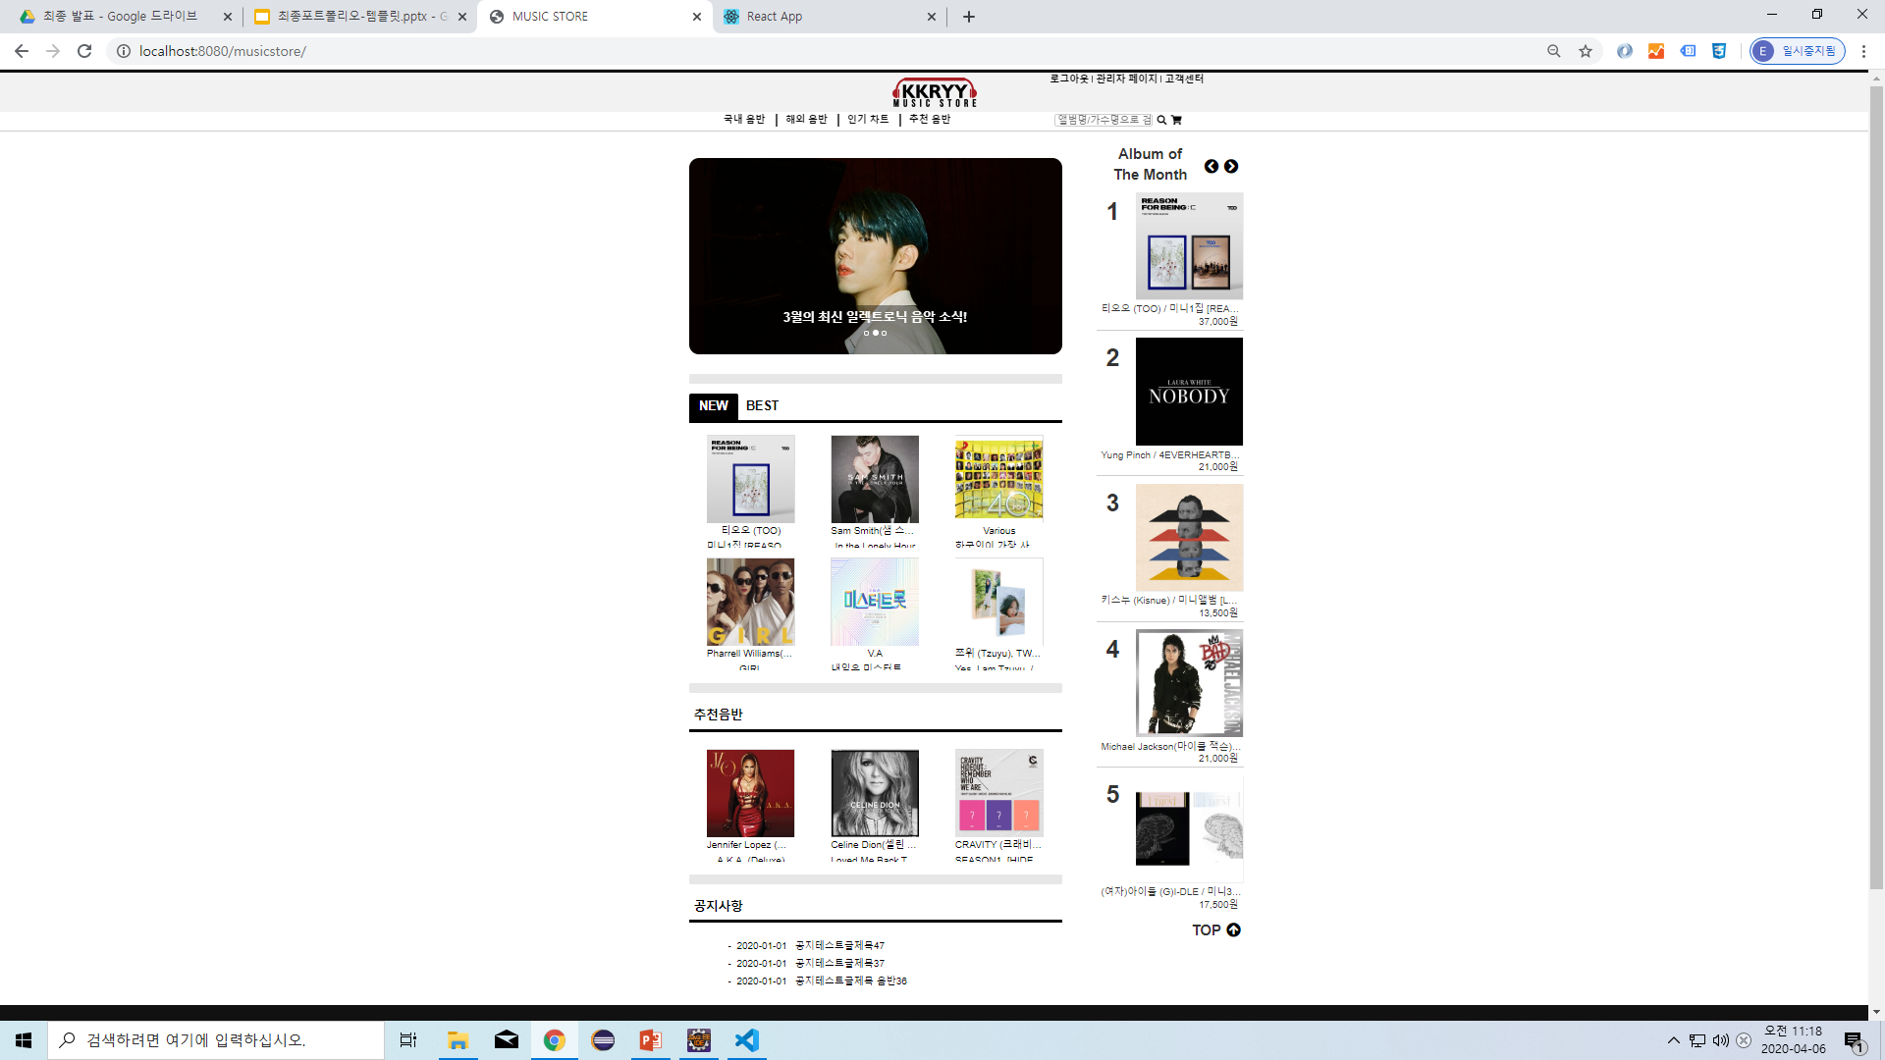
01
02
03. 기술 상세 - 사용자
04
3-2) 메인 홈페이지
1
음악 뉴스
>> 간단한 음악 소식
1
5
2
New & Best
>> 새로운 앨범, Best 앨범 정보제공
2
3
추천음반
>> 관리자가 추천하는 음반을 제공 (추천 음반 링크)
4
공지사항
>> 최신 공지사항을 제공 (최신 공지사항 링크)
3
5
주간, 월간, 연간 판매 순위
>> 주간, 월간, 연간 판매가 높은 순위의
5개 음반 정보를 제공
4

Slide 15
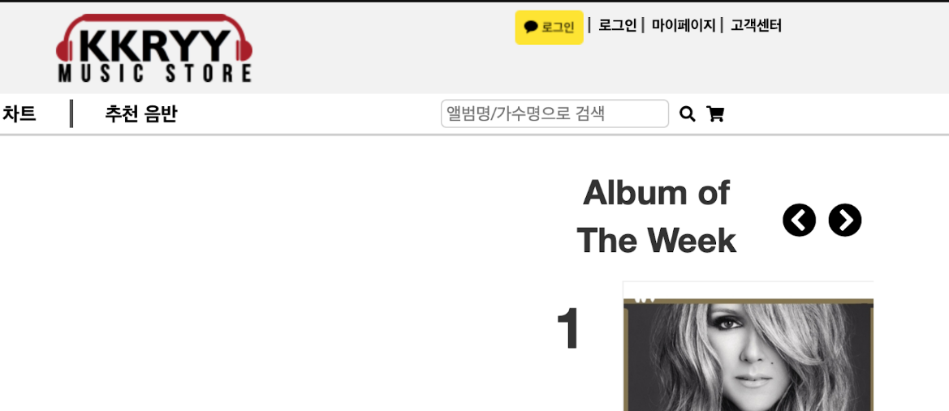
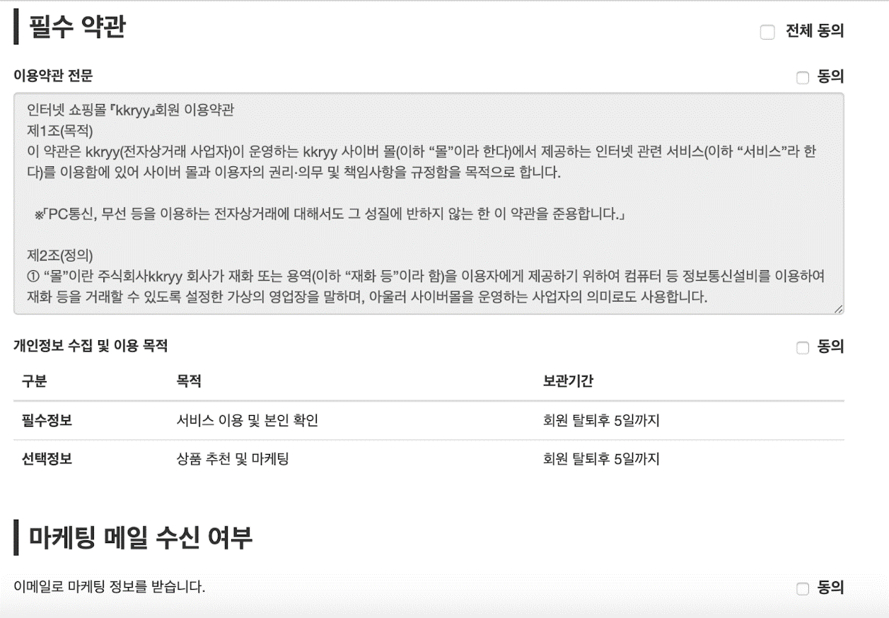
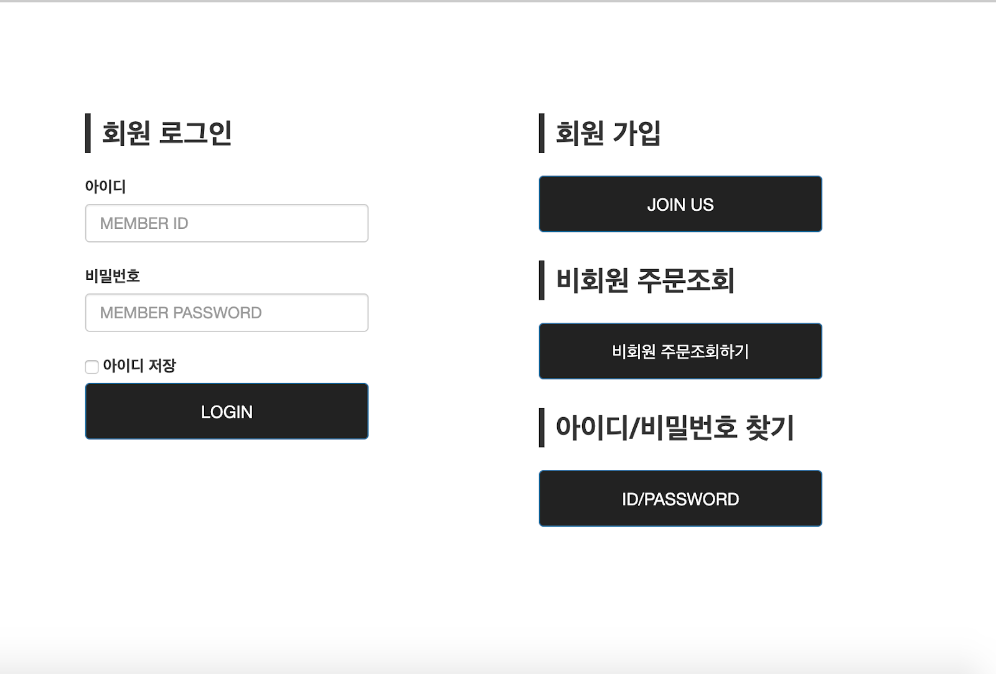
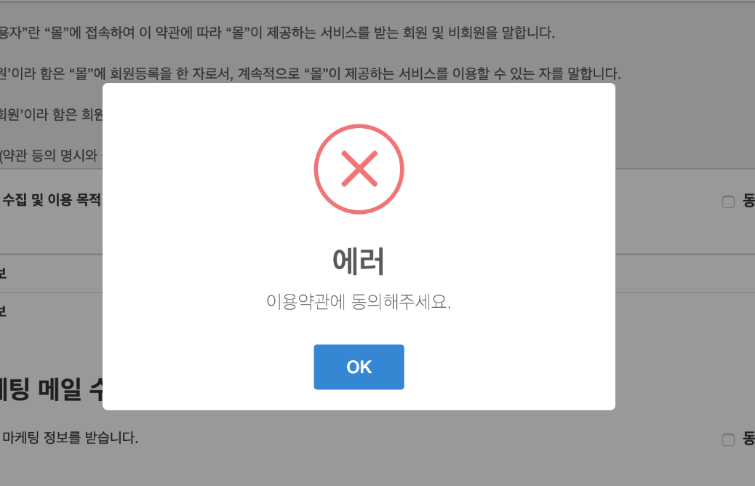
01
02
03. 기술 상세 - 사용자
04
3-3) 회원가입 / 로그인 > 회원가입
Header의 우측 상단에 위치한 로그인 버튼을 클릭
모든 ‘동의’ 체크 박스가 체크됨.
만약, ‘동의’ 체크 박스가 모두 체크되지 않으면 ‘전체 동의’의 체크가 풀림.
로그인 페이지에서
회원가입 클릭
체크박스
유효성 검사

Slide 16
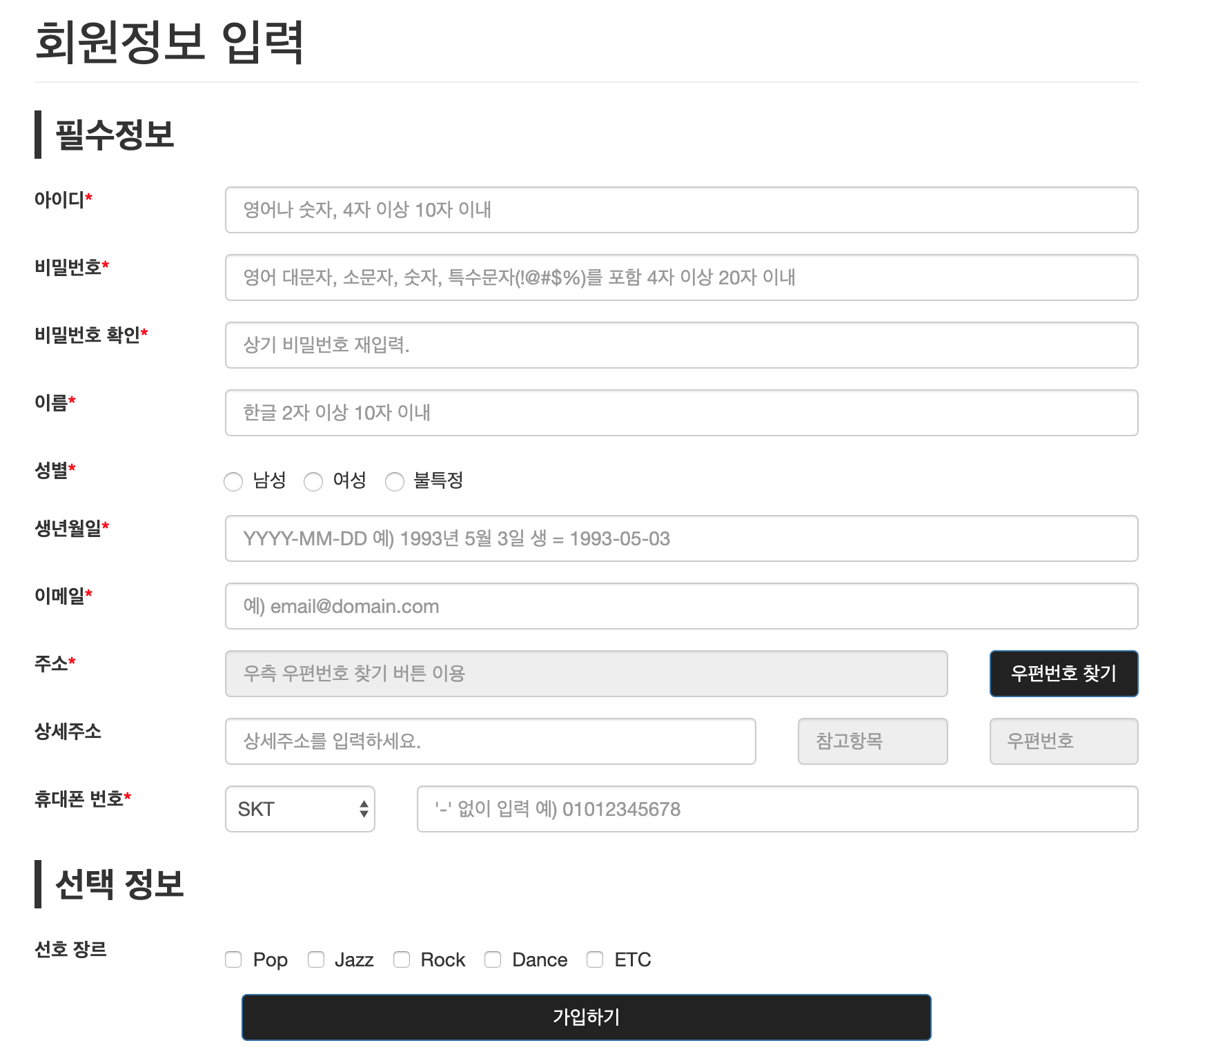
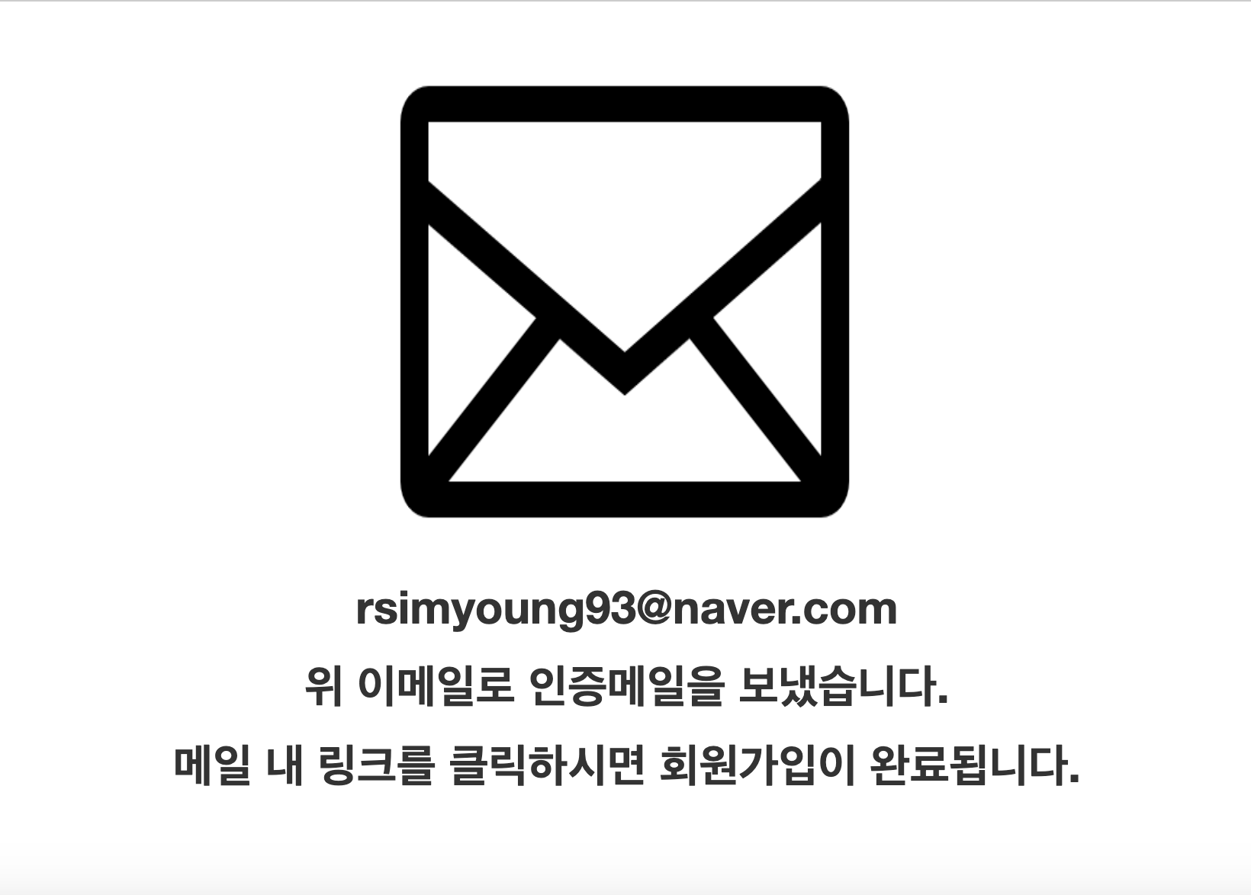
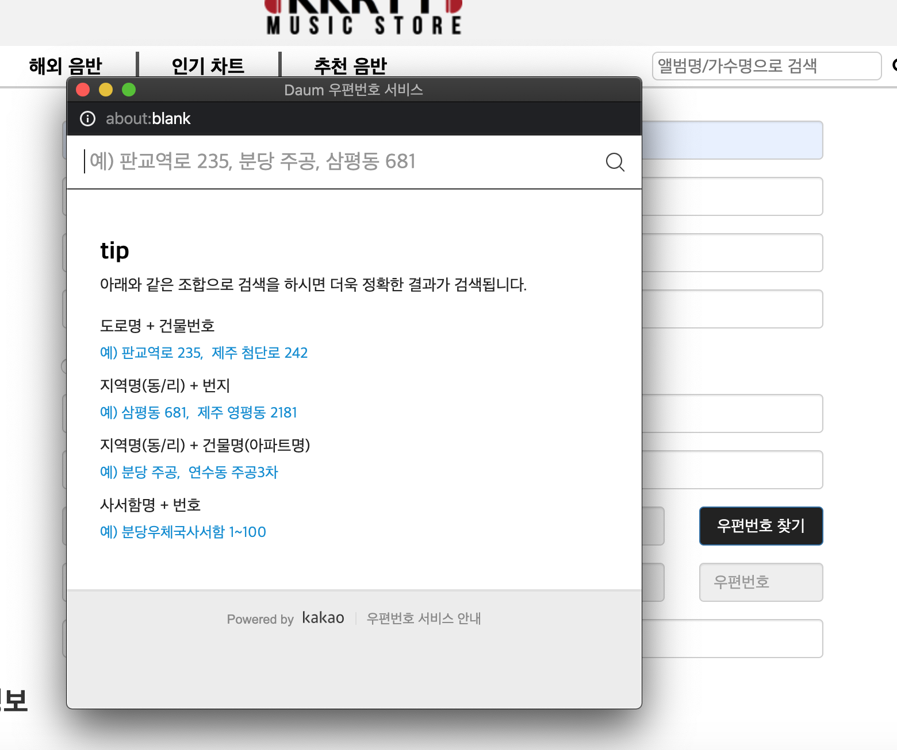
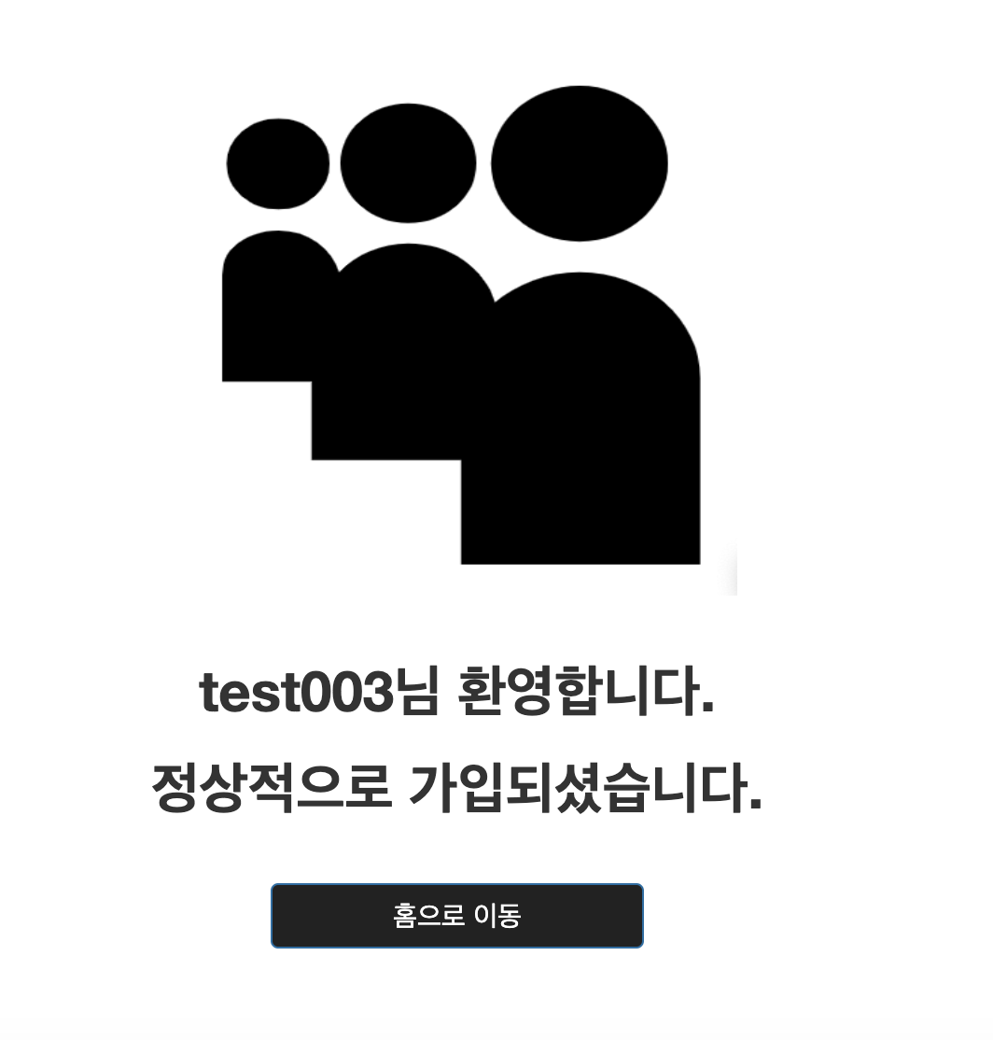
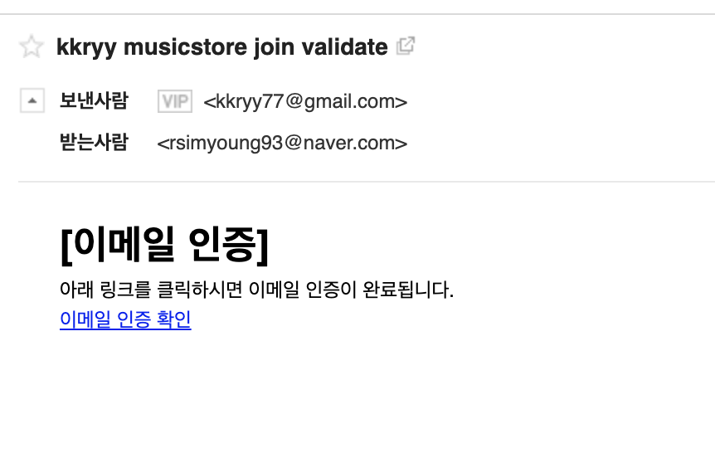
01
02
03. 기술 상세 - 사용자
04
3-3) 회원가입 / 로그인 > 회원가입
인증 메일 발송
주소 API 연동
인증 완료
클릭 시
아이디 중복 검사도 진행함.
*은 필수 기입 정보
비밀번호 저장 시 별도의 권한키가 생성되고, 그 권한키가 salt로 활용되어 비밀번호를 암호화한다.
아이디와 권한키를
비교하여 인증

Slide 17
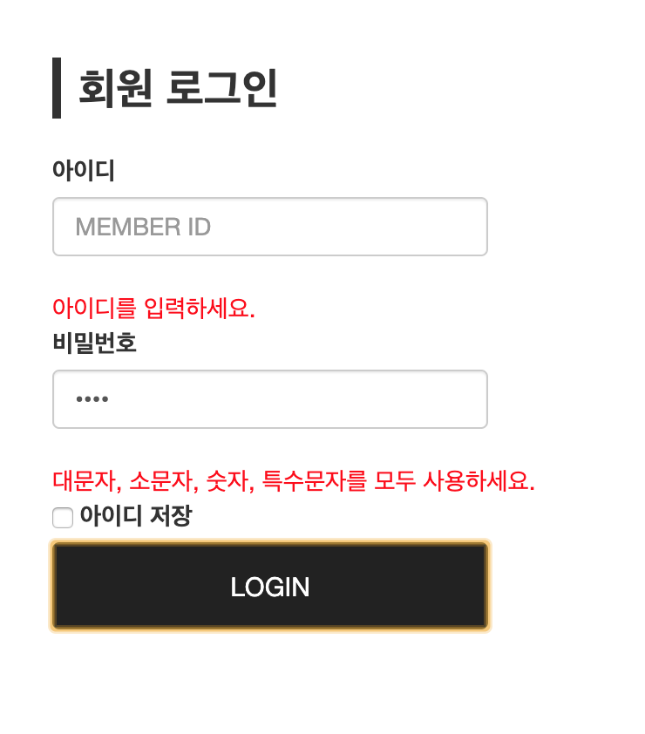
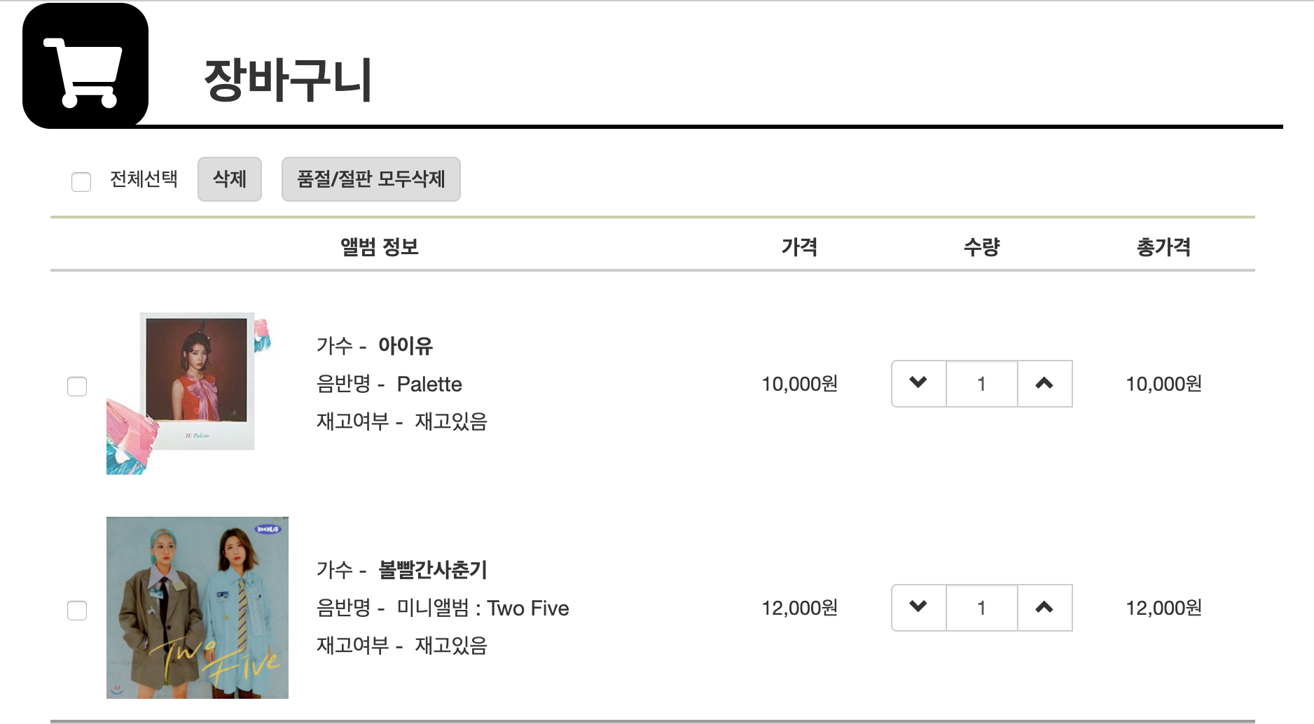
01
02
03. 기술 상세 - 사용자
04
3-3) 회원가입 / 로그인 > 로그인
로그인 유효성 검사
쿠키로 아이디 저장
로그인 접속 시 수반되는 이벤트
비회원 상태에서 장바구니에 담아 놓은 음반들은 로그인과 동시에 회원의 장바구니로 옮겨진다.

Slide 18
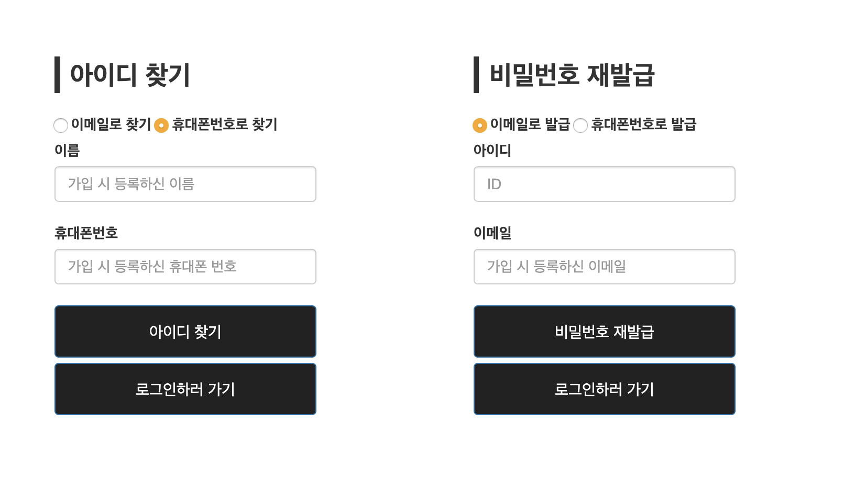
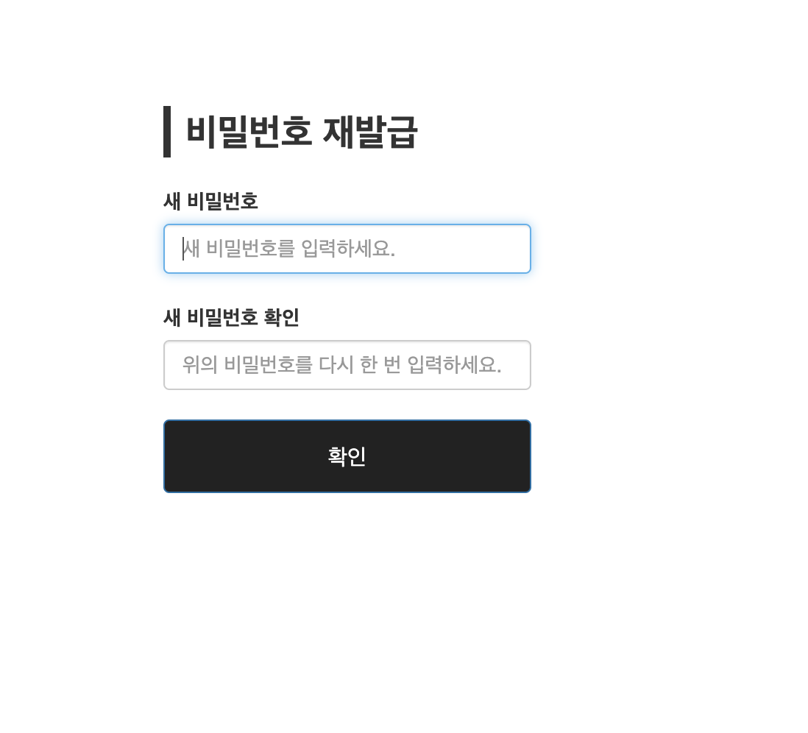
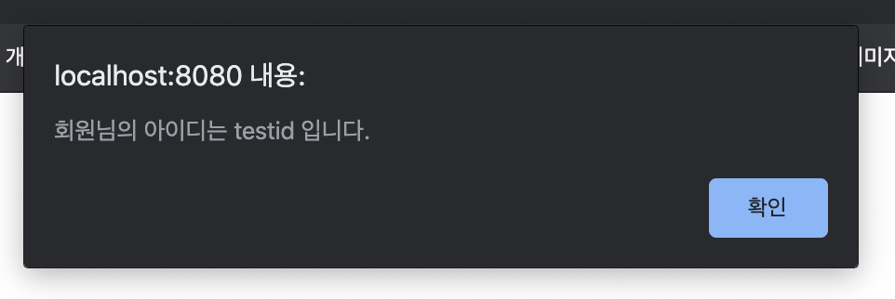
01
02
03. 기술 상세 - 사용자
04
3-3) 회원가입 / 로그인 > 아이디 및 비밀번호 찾기
아이디 찾기
비밀번호 찾기
이메일, 휴대폰 번호로 찾기는 토글 버튼으로 작동함.
입력 값이 유효하면 아이디를 alert창을 통해 알려줌.
이메일, 휴대폰 번호로 찾기는 토글 버튼으로 작동함.
입력 값이 유효하면 새 비밀번호를 설정하는 페이지로 넘어감.
새 비밀번호와 새 권한키(salt)를 발급함.

Slide 19
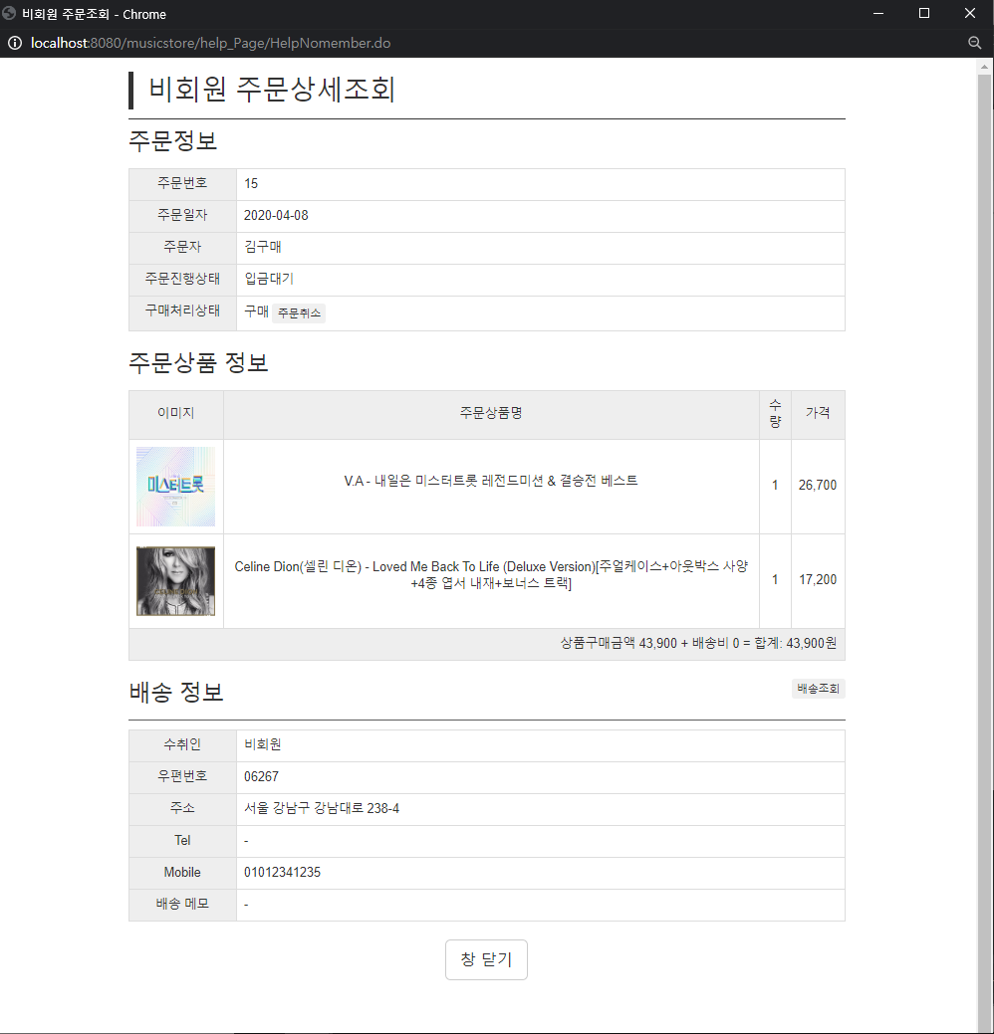
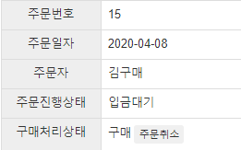
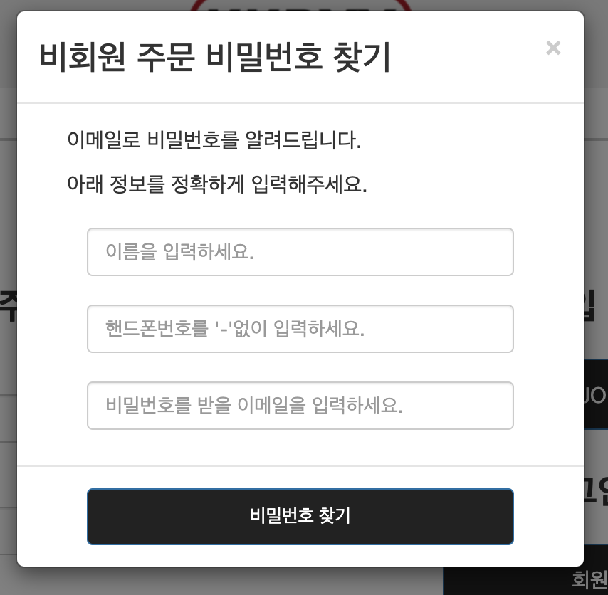
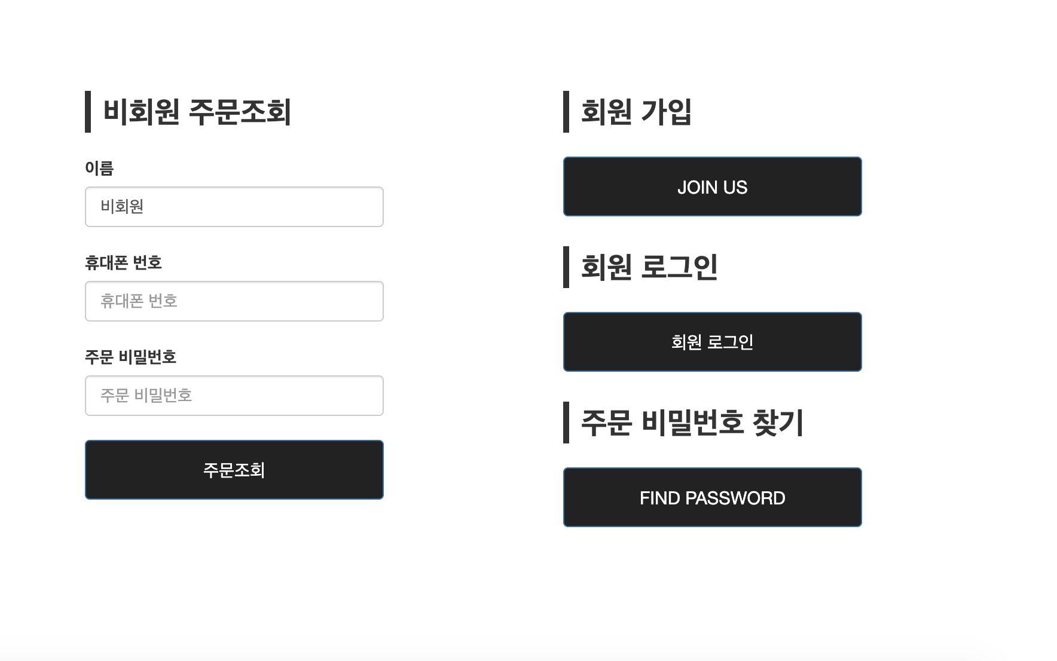
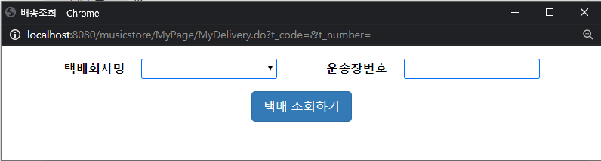
01
02
03. 기술 상세 - 사용자
04
3-3) 회원가입 / 로그인 > 비회원 주문조회
주문취소를 누르면 취소 대기중으로 변경
>> 이후 관리자페이지에서 처리
배송조회
>> 배송 정보 API를 연동하여 주문정보,
주문상품 정보, 배송정보 제공
입력 값이 유효하면 이.메일로 주문 비밀번호를 전달함.

Slide 20
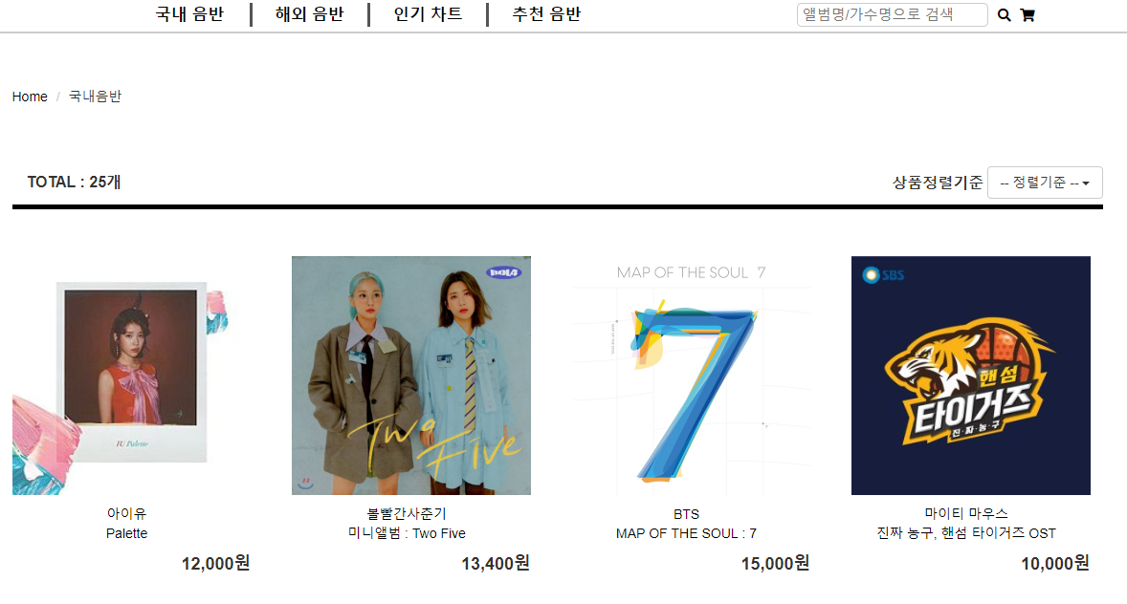

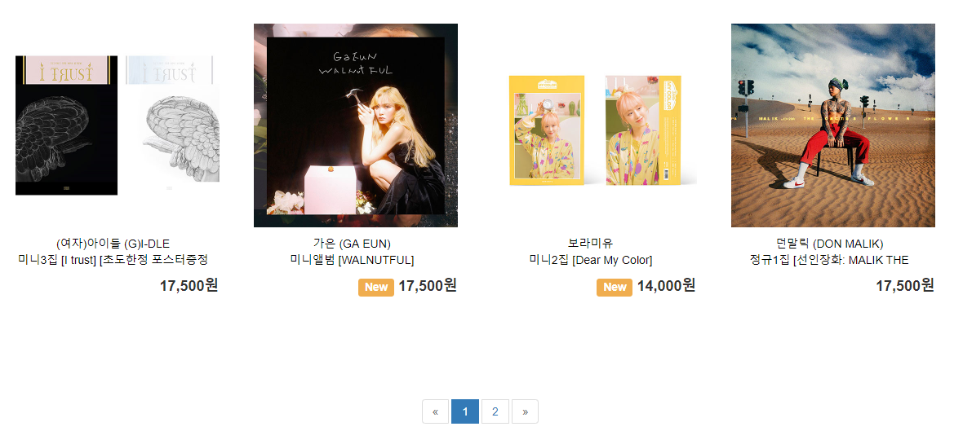
01
02
03. 기술 상세 - 사용자
04
3-4) 음반 페이지
…
1
음반정보 카테고리를 국내음반, 해외음반으로 나누고 브레드크럼을 이용하여 현제 페이지를 표현함.
앨범명 혹은 가수명으로 검색하면 해당 음반이 검색됨.
한 페이지당 16개의 음반이 한 목록으로 출력
상품 정렬
>> 판매인기, 낮은가격, 높은가격, 상품명, 등록일순으로 정렬
표시되는 앨범 정보(국내/해외 음반 동일)
>> 가수명 –타이틀명 – 가격(원가)
>> (New, Best, Sold Out의 경우 가격 옆에 아이콘이 표시됨.)
2
3
4
5

Slide 21
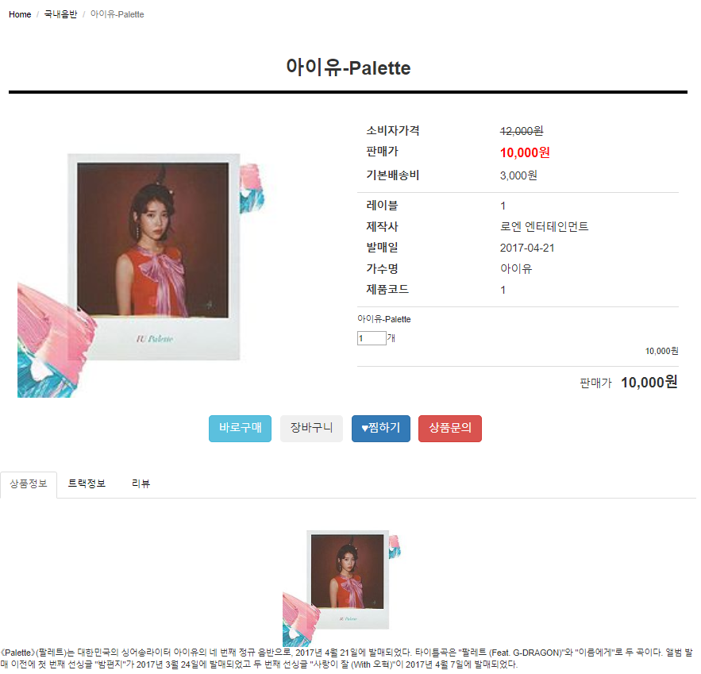
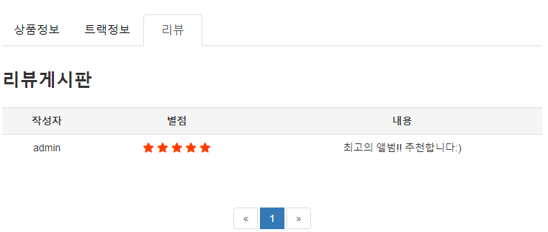
01
02
03. 기술 상세 - 사용자
04
3-4) 음반 페이지 > 상세 페이지
1
1. 음반정보
>> 가격, 배송비, 레이블, 제작사, 발매일, 가수명 등의 정보제공
2. 수량
>> 사용자 입력 수량에 따라 변경되는 판매가가 화면에 표시됨.
3. 버튼
>> 바로구매, 장바구니(담기), 찜하기, 상품문의 버튼 구현
4. 상품정보 카테고리
>> 상품정보, 트랙정보 및 리뷰를 제공 (리뷰는 별점이 포함됨.)
2
3
4

Slide 22
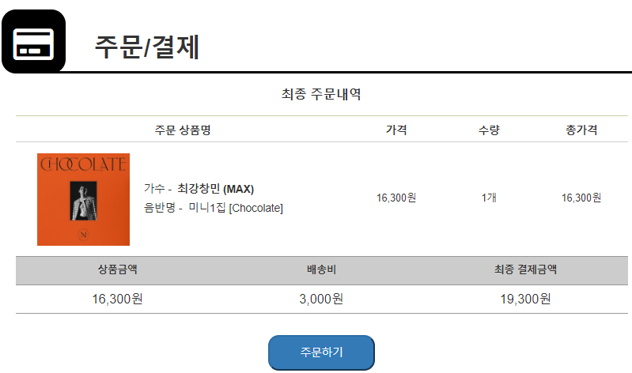
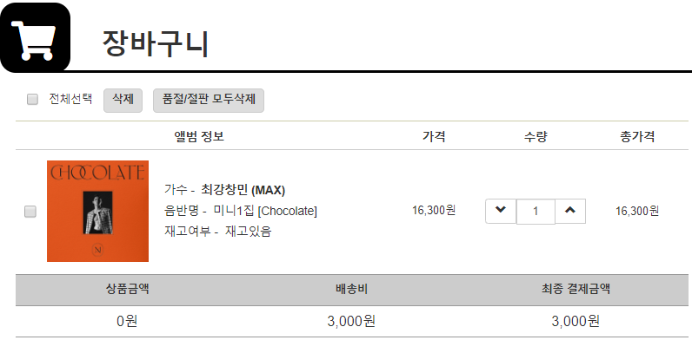


01
02
03. 기술 상세 - 사용자
04
3-4) 음반 페이지 > 상세 페이지(버튼)
바로구매
장바구니
해당 상품의 정보가 주문/결제 화면으로 넘어감
장바구니확인 버튼을 누르면 장바구니 화면으로 넘어감
찜하기
상품문의
비로그인 상태 : 로그인 화면으로 이동 (회원만 이용가능)
로그인 상태 : 찜목록 페이지로 이동
비로그인 상태: 로그인 화면으로 이동(회원만 이용가능)
로그인 상태 : 문의글 작성페이지로 이동

Slide 23




01
02
03. 기술 상세 - 사용자
04
3-4) 음반 페이지 > 검색화면
Header
앨범명/가수명으로 검색
가격대
1) 최소값만 입력할 경우
입력한 값 이상의 데이터 모두 출력
2) 최대값만 입력할 경우
입력한 값 이하의 데이터 모두 출력
3) 최소값 ~ 최대값
최소값에서 최대값 사이의 데이터 출력
상세내용
상세내용과 일치하는 데이터 출력
제조사
제조사와 일치하는 데이터 출력
앨범명/가수명
앨범명 또는 가수명과 일치하는 데이터 출력
앨범명/가수명을 입력하여 검색할 경우
>> 일치하는 데이터 개수와 결과 출력
앨범명/가수명을 공백으로 검색할 경우
>> 전체 데이터 개수와 결과 출력

Slide 24


01
02
03. 기술 상세 - 사용자
04
3-5) 찜목록 / 장바구니
찜목록
장바구니
회원에게만 제공되는 서비스
찜 음반의 정보 제공
재고 없는 앨범 삭제 가능
선택한 음반을 장바구니에 옮길 수 있음.
재고 없는 앨범 삭제 가능
수량 변경 가능
선택한 음반을 찜 할 수 있음.
선택한 음반은 주문/결제가 가능

Slide 25




01
02
03. 기술 상세 - 사용자
04
3-6) 주문 / 결제
최종 주문내역 (주문 확인용)
유효성검사
주소 API연동
주문하기
비(非)로그인 시 비회원 및 회원 주문 가능
로그인 시 회원 주문 가능
비회원 : 주문/결제자 정보 및 수취인 정보 기입
회원 : 수취인 정보만 기입
주소 API 연동, 유효성 검사 기능 적용

Slide 26



01
02
03. 기술 상세 - 사용자
04
3-6) 주문 / 결제 > 결제방법
무통장입금, 카드결제, 모바일 결제 제공
카드결제 및 모바일 결제 시 결제 API 연동 됨.
결제 완료시 주문 완료 정보 제공
무통장 입금 : 음반 쇼핑몰의 입금정보를 제공
결제완료

Slide 27

01
02
03. 기술 상세 - 사용자
04
3-7) 마이페이지
마이페이지
클릭
Header 우측 상단의 ‘마이페이지’를 클릭하면 로그인 후 마이페이지 메인 페이지로 이동함.
마이페이지는 주문, 주문취소, 교환/반품 회원정보, 찜목록, Q&A의 정보를 확인할 수 있음.

Slide 28





01
02
03. 기술 상세 - 사용자
04
3-7) 마이페이지 > 주문목록 조회
조회열기
배송조회 API 연동
주문내역 조회 : 조회기간 선택, 주문진행 상태 선택, 검색어를 선택할 수 있음.
주문내역, 주문취소, 교환/반품의 목록 조회 가능함.
리뷰 작성시 별점 기록과 한줄평 작성이 가능함.
API연동을 통해 배송조회가 가능함.
해당 주문을 클릭 시 주문상세 조회로 이동
리뷰작성

Slide 29


01
02
03. 기술 상세 - 사용자
04
3-7) 마이페이지 > 주문상세 조회
주문 상품 정보
배송지 정보
주문 상품의 앨범 정보, 가격, 수량 및 총가격 정보를 제공
입금대기, 결제완료, 상품준비중인 경우 구매취소 버튼 활성화
배송중, 배송완료인 경우 교환신청, 반품신청, 구매확정 버튼 활성화
구매확정 버튼을 누를 경우 교환/반품 버튼 비활성화

Slide 30


01
02
03. 기술 상세 - 사용자
04
3-7) 마이페이지 > 주문취소
입금대기 상태에서 취소 신청 시 취소 완료로 변경
결제완료 상태에서 취소 신청 시 취소 대기중으로 변경

Slide 31


01
02
03. 기술 상세 - 사용자
04
3-7) 마이페이지 > 교환/반품
수량
선택 후 확인
교환반품 신청 Step. 1
주문상세내역에서 교환, 반품 신청 클릭
음반의 수량 조절 후 선택 버튼을 활성화 하여 교환 및 반품을 진행
교환반품 신청 Step. 2
환불 받을 계좌번호 기입하고 환불사유 기입 시 환불 진행

Slide 32



01
02
03. 기술 상세 - 사용자
04
3-7) 마이페이지 > 회원정보(수정)
확인 버튼 클릭
주소 API 연동
회원정보를 확인하기 위해서는 비밀번호 재입력을 요구함.
비밀번호 재입력 후 회원정보 수정으로 이동
회원정보 수정은 비밀번호를 제외한 기존 정보가 자동 기입되며 수정이 필요한 정보는 수정이 가능함.
주소는 API 연동을 통해 자동 기입되게 연결함.

Slide 33



01
02
03. 기술 상세 - 사용자
04
3-7) 마이페이지 > 회원탈퇴
탈퇴하기 클릭
회원정보 수정 페이지의 우측 상단에 위치한 회원 탈퇴 클릭
탈퇴하기 버튼을 눌렀을 경우 암호를 재입력해야 함.
비밀번호 입력시 탈퇴 및 로그아웃됨.

Slide 34



01
02
03. 기술 상세 - 사용자
04
3-7) 마이페이지 > Q&A 게시글
삭제시 알림창
Q&A 제목 클릭
1
2
1. 페이지네이션 구현 > 한 페이지 10개의 게시글
2. 게시물 검색기능 구현 > 제목, 내용 및 제목+내용 검색
Q&A 세부정보에 첨부파일을 볼 수 있음.
관리자의 답글은 댓글 형식으로 제공됨.

Slide 35


01
02
03. 기술 상세 - 사용자
04
3-8) 고객센터
Header 우측 상단의 ‘고객센터’를 클릭하면 고객센터 메인 페이지로 이동함.
고객센터는 공지사항, FAQ, 1:1문의, 이용안내, 비회원주문확인의 정보를 확인할 수 있음.
비회원은 1:1문의 이용 불가
>> 로그인창으로 연결

Slide 36

01
02
03. 기술 상세 - 사용자
04
3-8) 고객센터 > 공지사항
공지사항의 특징
공지사항의 글 작성, 수정 및 삭제 기능은 관리자 페이지에서만 가능하게 함.
1
페이지네이션
>> 10개의 공지사항을 한 페이지씩 보여줌.
1
2
2
게시물 검색
>> 제목 검색, 내용 검색 및 제목+내용(전체검색)검색 기능 구현

Slide 37


01
02
03. 기술 상세 - 사용자
04
3-8) 고객센터 > 자주 묻는 질문 (FAQ)
FAQ를 주제별로 카테고리로 묶어서 분류함.
검색어가 분류 + 제목 + 내용의 단어 중 하나라도 맞으면 검색 결과에 출력됨.
주제별로 검색이 가능함.
카테고리를 선택하면 관련 글 목록만 불러옴.
[결제/배송] 카테고리 선택

Slide 38



01
02
03. 기술 상세 - 사용자
04
3-8) 고객센터 > 1:1 문의
파일 첨부 기능 구현
제목, 문의 분류 및 내용 기입 필수(유효성 검사 적용)
문의 글 작성 후 글보기 버튼을 누르면 마이 페이지의 Q&A로 이동
문의하기
글보기

Slide 39

01
02
03. 기술 상세 - 사용자
04
3-8) 고객센터 > 이용안내
Bootstrap의 .nav, .nav-tabs 클래스를 사용하여 네비게이션 바를 만들고 안내 목록 분류하여 고객에게 필요 정보를 제공함.

Slide 40


01
02
03. 기술 상세 - 사용자
04
3-8) 고객센터 > 비회원 주문확인
비회원 주문확인 클릭
비회원 주문조회
비회원 주문확인은 비로그인 상태에서 진행되며 이 버튼을 클릭 하면 비회원 조회주문으로 이동된다.
비회원 주문조회를 하면 해당 비회원의 상세 주문조회를 확인할 수 있다.

Slide 41


01
02
03. 기술 상세 - 사용자
04
3-9) 인기차트
1. 선호 장르 분석
판매량 상위 100개 음반의 장르 분포 분석
naver billboard plugin 활용
2. 순위 더보기
버튼 클릭할 때마다 하위 10개 음반 노출
최대 100개까지 노출됨.
1
…
2

Slide 42

01
02
03. 기술 상세 - 사용자
04
3-10) 추천 음반
음반을 구매한 회원들의 나이 및 성별 정보와 음반 구매 날짜 정보를 통해 추천 음반을 제공함.
기간별 >> 주간, 월간, 년간
나이별 >> 10대, 20대, 30대
성별 >> 남성, 여성
Bootstrap carousel(캐러셀) 을 사용하여 4초 간격으로 추천 음반 목록이 슬라이드된다.

Slide 43
관리자 메인 페이지
회원 관리
음반 관리
주문 관리
게시물 관리
장바구니 관리
기술
상세
(관리자)
목 차

Slide 44

01
02
03
04. 기술 상세 - 관리자
4-1) 관리자 메인 페이지
관리 목록
회원 관리, 음반 관리, 주문 관리, 게시물 관리, 장바구니 관리

Slide 45




01
02
03
04. 기술 상세 - 관리자
4-1) 회원 관리
아이디 클릭하면 상세 정보 확인
회원정보 CRUD
>> 회원정보에 대한 CRUD 기능

Slide 46






01
02
03
04. 기술 상세 - 관리자
4-2) 음반 관리
…
…
…
음반 관리 CRUD
>> 음반정보에 대한 CRUD 기능

Slide 47


01
02
03
04. 기술 상세 - 관리자
4-3) 주문 관리
주문/취소 관리
>> 조회기간, 진행상태, 주문상태,
주문번호, 회원번호, 주문인성명,
주문인핸드폰 조건에 맞게 회원
주문/취소 검색 가능
>>주문/취소내역에서 주문정보
수정 및 배송정보 추가 가능
교환/반품 관리
>> 우측 상단 탭을 통해서 이동
>> 주문/취소 관리와 같이
목록조회 및 상세 정보 수정,
배송정보 추가 가능함.

Slide 48




01
02
03
04. 기술 상세 - 관리자
4-4) 게시물 관리
공지사항 게시판 관리
>> 공지사항 게시판의 글 작성,
수정, 삭제, 검색
문의 게시판 관리
>> 문의 내용에 코멘트 달기,
코멘트 삭제, 문의글 삭제, 검색
FAQ 관리
>> FAQ 내용 수정, FAQ 분류 수정,
FAQ 추가, FAQ 삭제

Slide 49


01
02
03
04. 기술 상세 - 관리자
4-5) 장바구니 관리
장바구니 정보
장바구니번호, 음반 번호,
비회원 및 회원 번호, 음반 단일가격, 수량, 총 가격, 찜, 장바구니, 주문, 삭제 상태여부, 등록일, 수정일
장바구니 추가, 수정 및 삭제 기능 제공
(단, 수정 시 음반 단일가격과 총 가격은 임의로 변경할 수 없음.)

Slide 50
감사합니다.

